Slide 1
Rendición de cuentas al ciudadano - 2023

Slide 2
Ejes del plan estratégico institucional (pei)
El mejoramiento y el fortalecimiento de la imagen pública institucional.
El combate a la morosidad.
La innovación tecnológica, de infraestructura y recursos.
Imprimir mayor dinamismo en los procesos de gestión institucional.

Slide 3
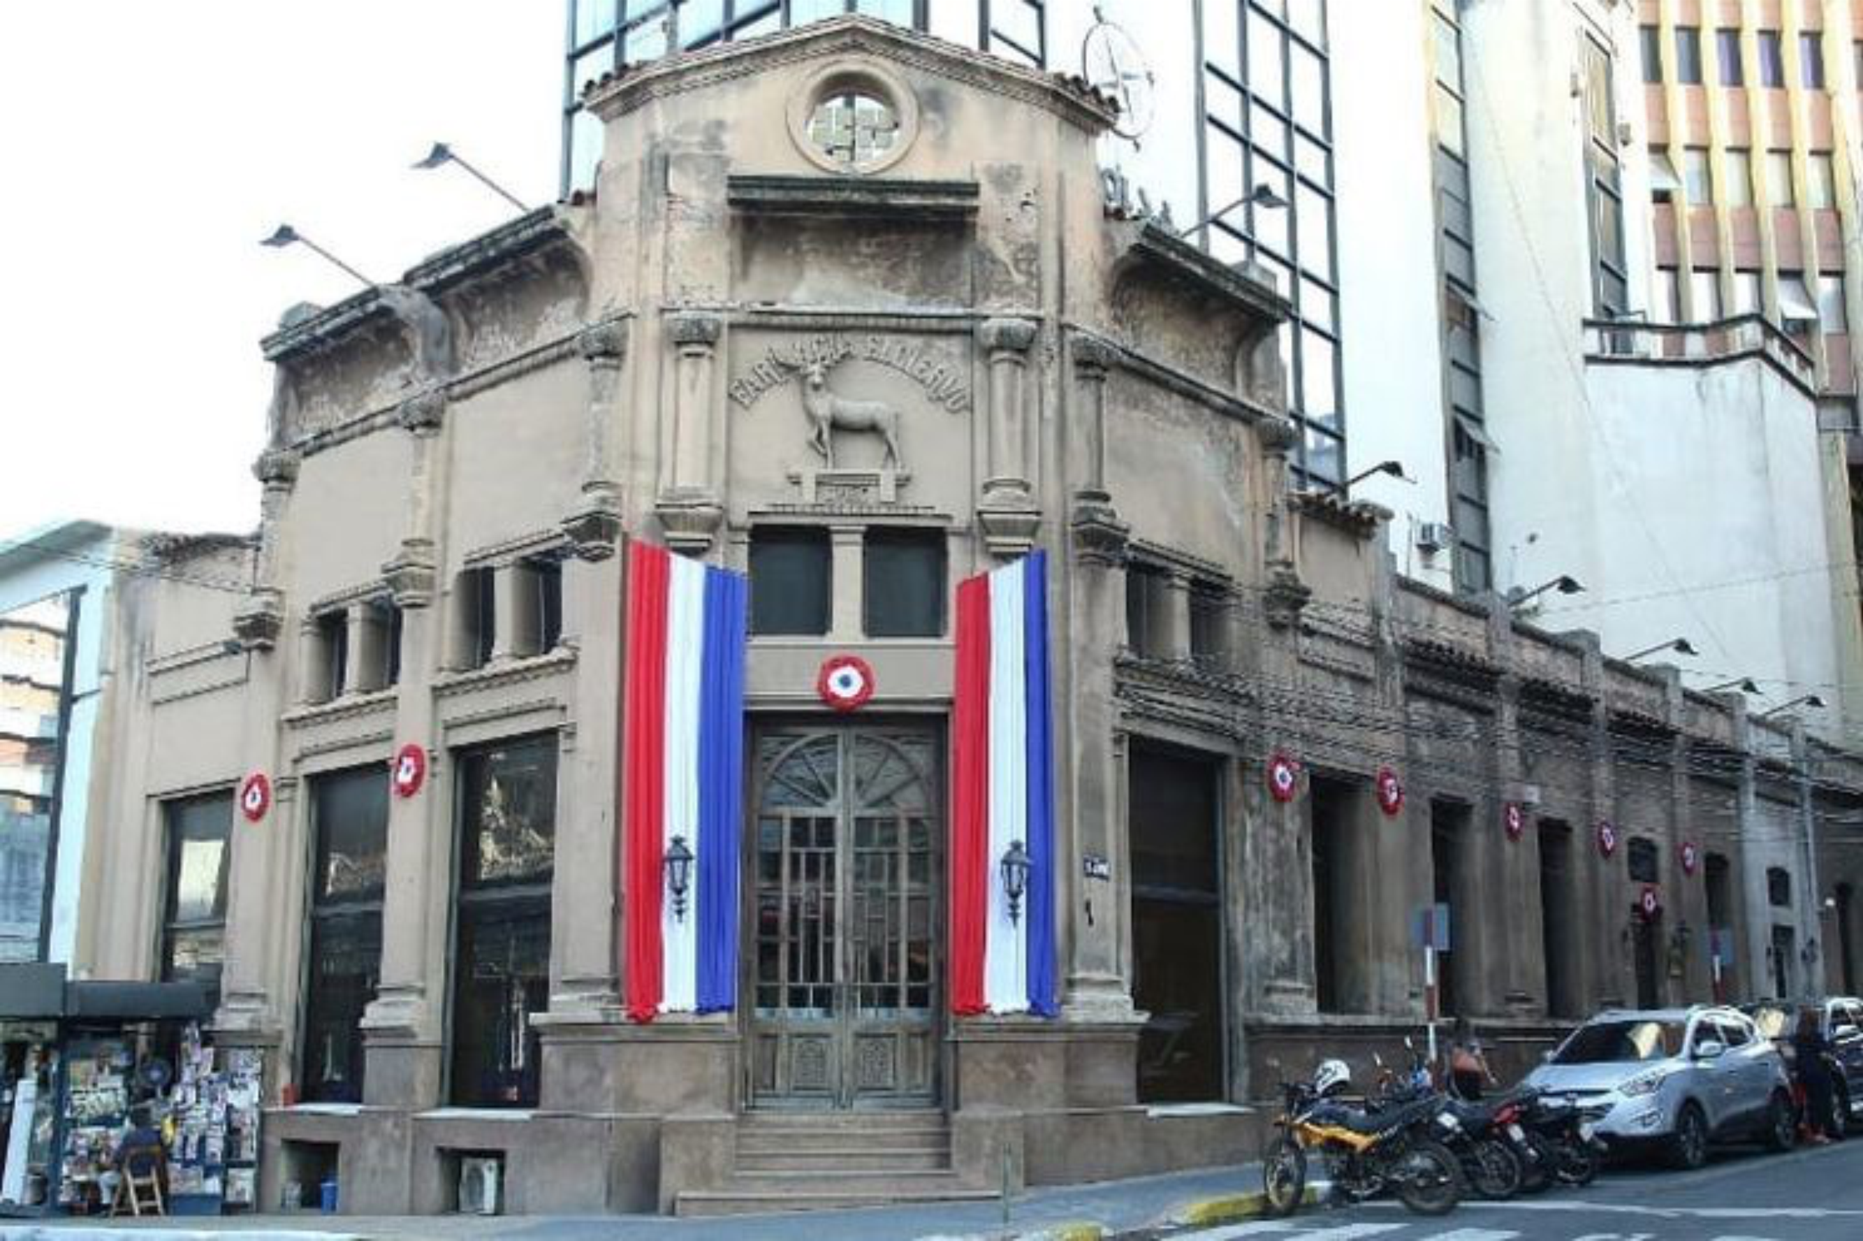
El mejoramiento y fortalecimiento de la imagen pública institucional

Slide 4
Obtuvimos el 100% de cumplimiento en los informes proveídos

Slide 5
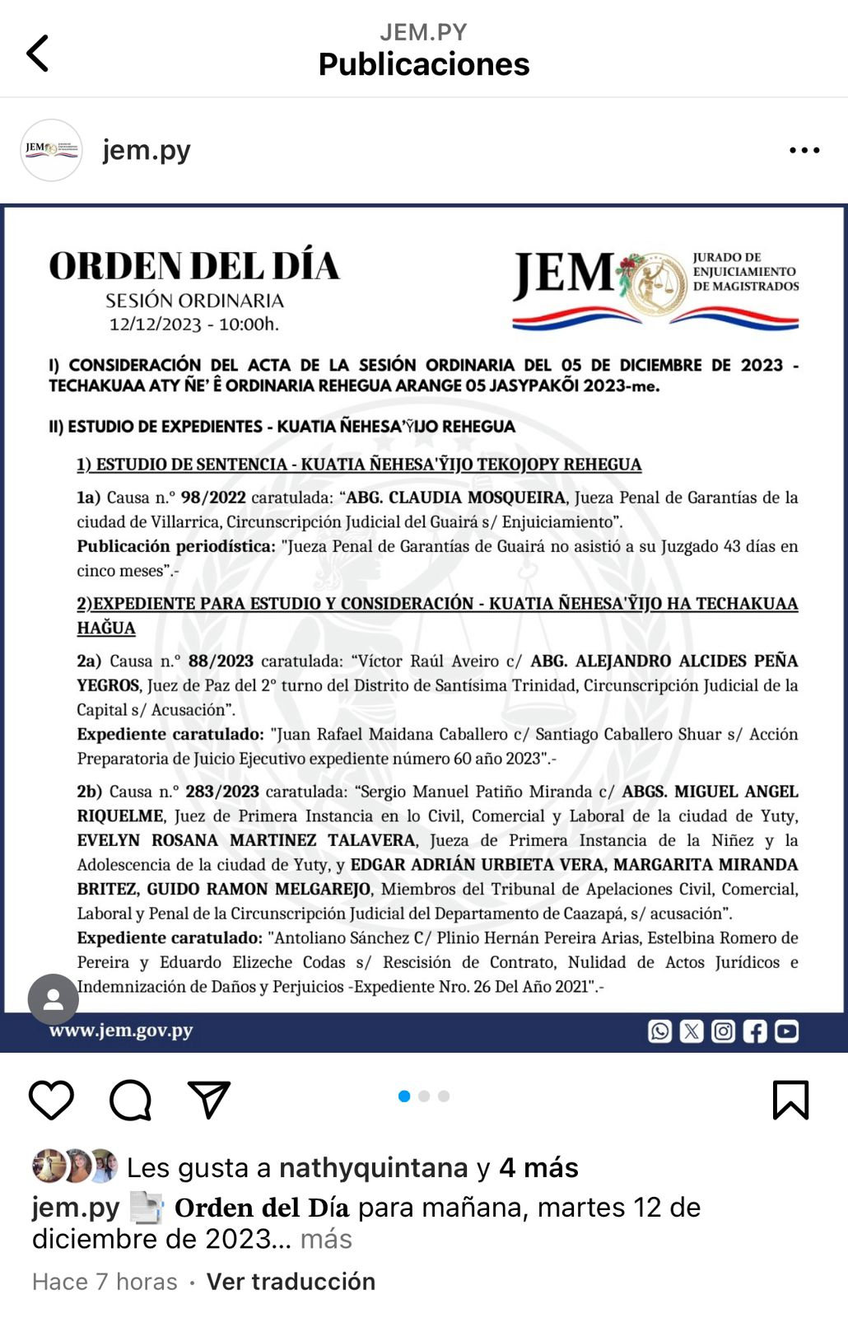
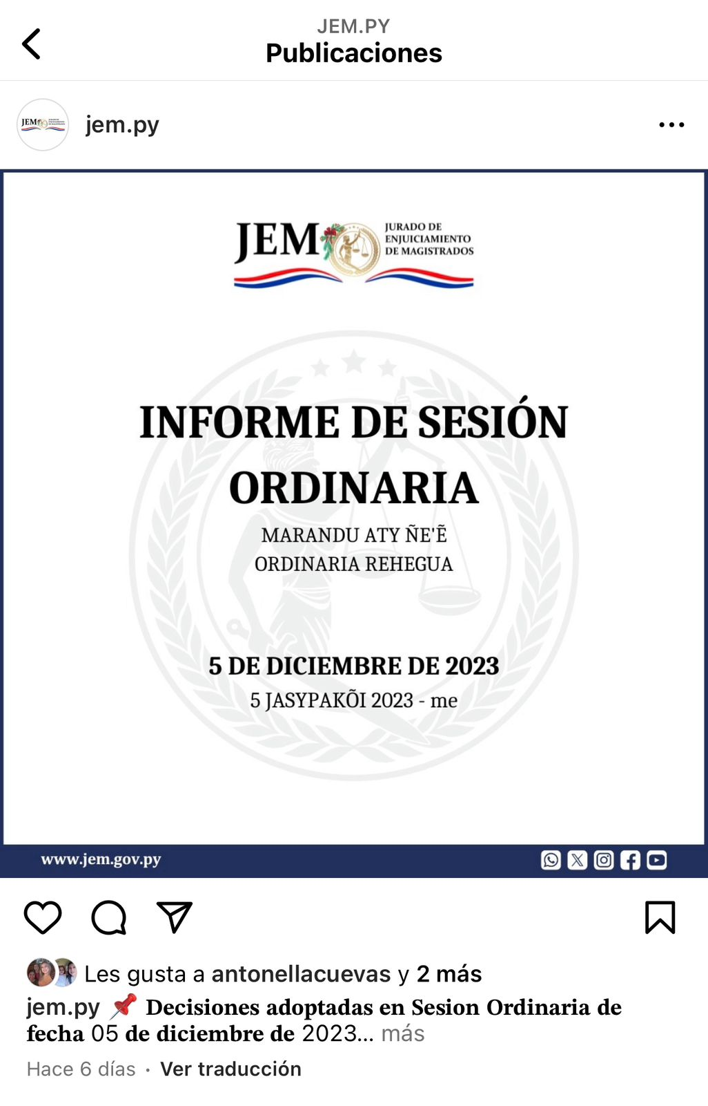
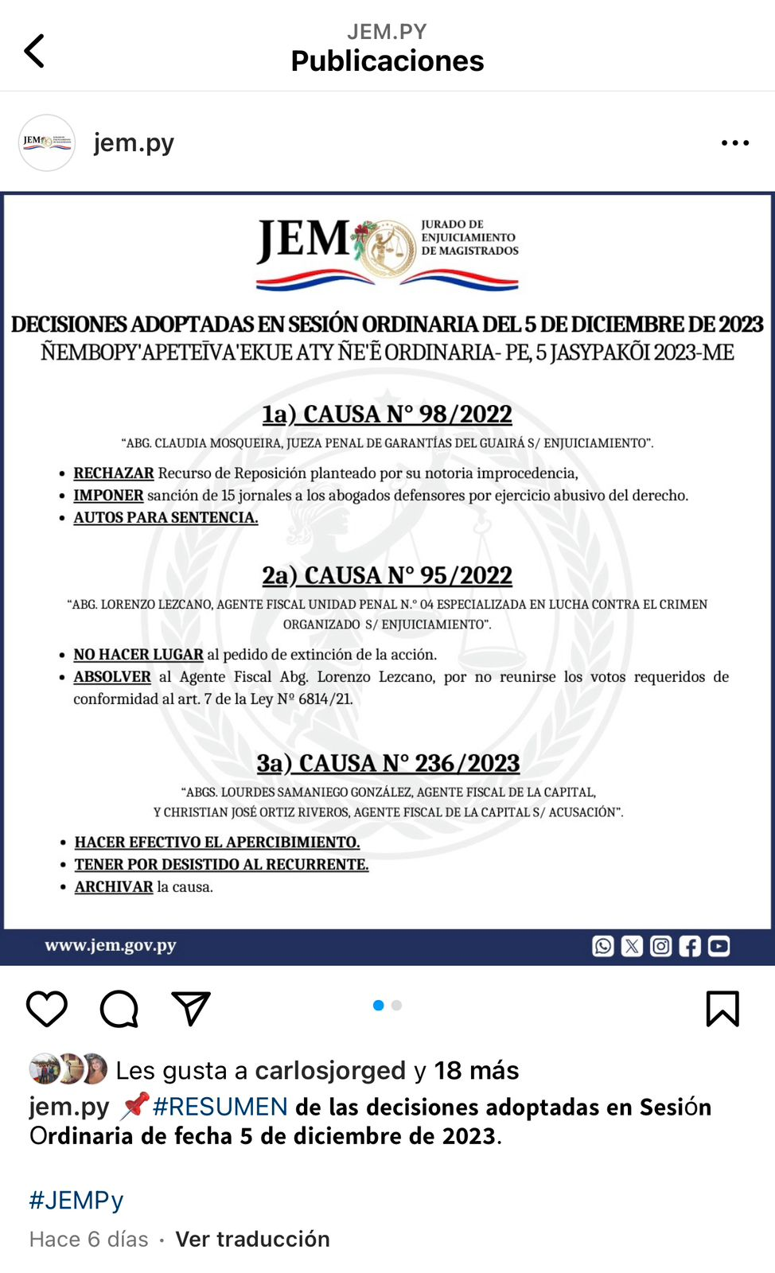
Todas nuestras sesiones son públicas y transmitidas En VIVO
Publicamos el orden del día y el resumen de las decisiones asumidas.

Slide 6
Acceso a la información pública
Hemos respondido, en tiempo y forma 29 solicitudes formuladas, entendiendo a éste como un derecho fundamental en un Estado democrático.

Slide 7
PLAN ANUAL DE TRANSPARENCIA
Se aprobó la matriz del Plan Anual de Transparencia y Anticorrupción 2023, que constituye un instrumento preventivo para el control de la gestión, incluye 7 componentes que contienen parámetros de soporte normativo propio, que son:
Transparencia y Acceso a la Información Pública.
Participación Ciudadana.
Rendición de Cuentas.
Integridad y Ética Pública.
Gestión de riesgos de corrupción.
Gestión de denuncias e investigación.
The Integrity App – Versión sector público.

Slide 8
Política de puertas abiertas
Esta administración fomenta una cultura de diálogo permanente con todos los actores que involucra la gestión del Jurado y con la ciudadanía en general, permitiendo intercambiar ideas e inquietudes con miras a mejorar el sistema de justicia y garantizar la transparencia institucional.

Slide 9
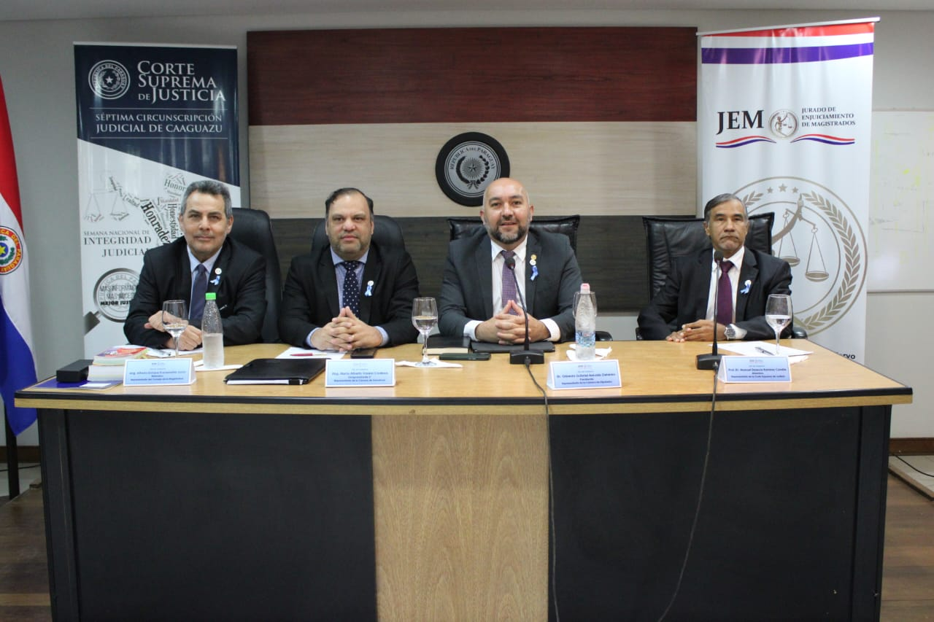
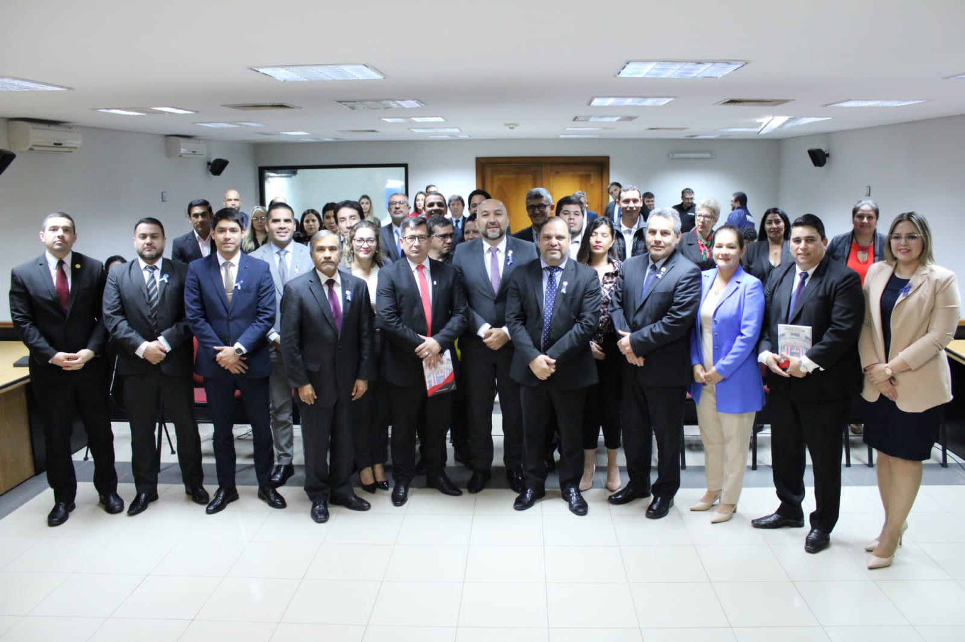
Día de Gobierno EN EL DEPARTAMENTO DE CAAGUAZÚ
Desarrollo de Audiencias Públicas

Slide 10
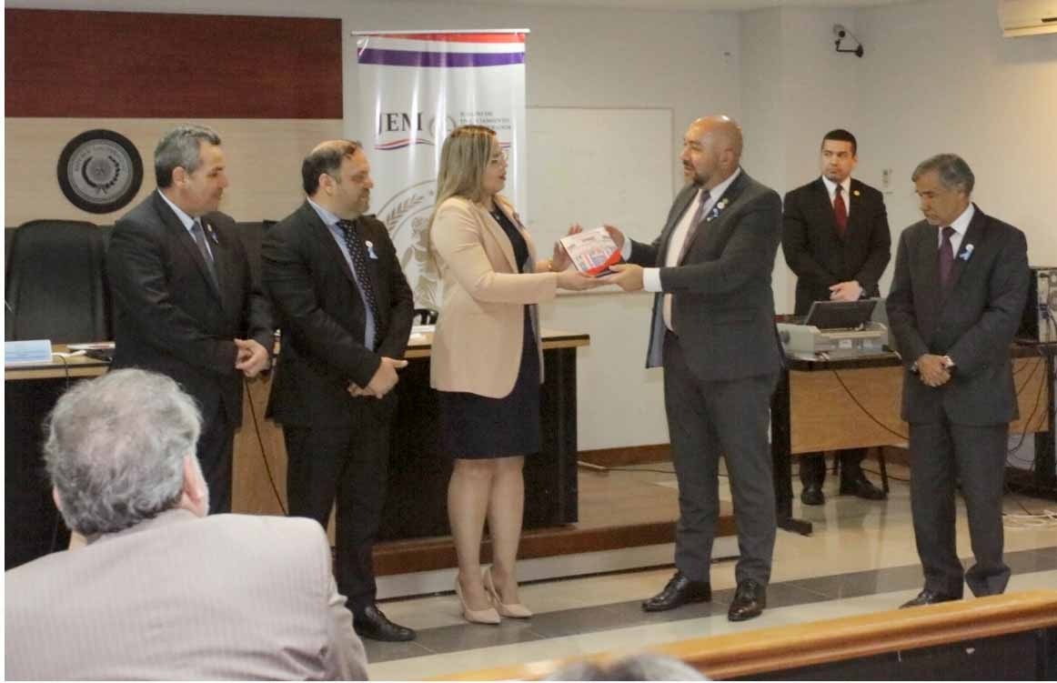
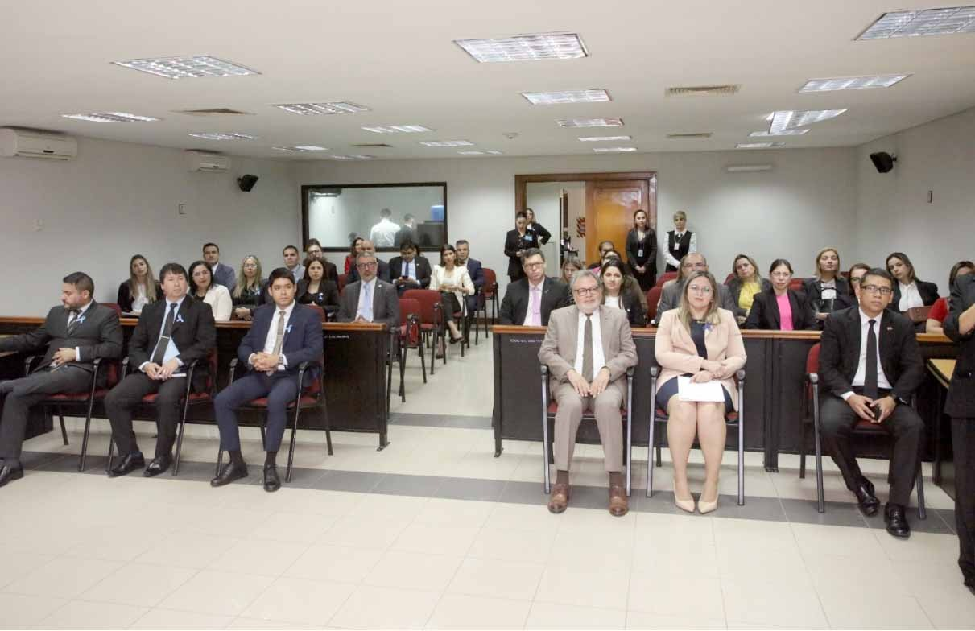
Día de Gobierno EN EL DEPARTAMENTO DE CAAGUAZÚ
Desarrollo de Audiencias Públicas

Slide 11
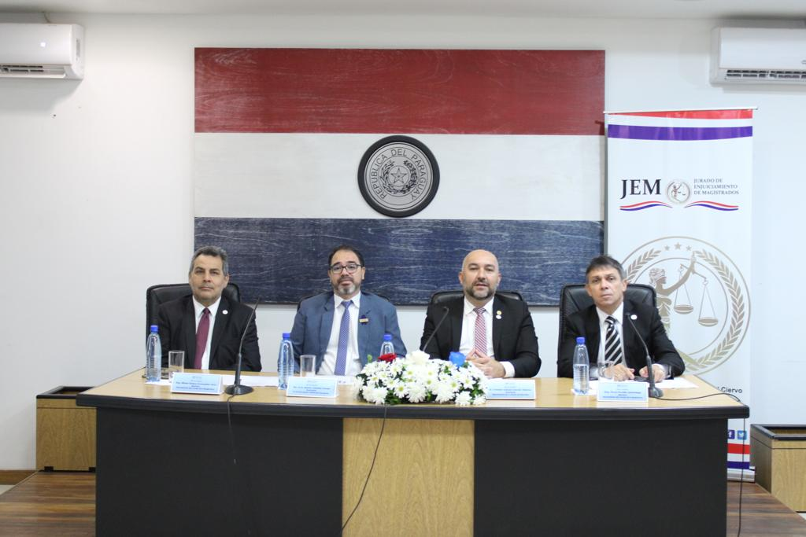
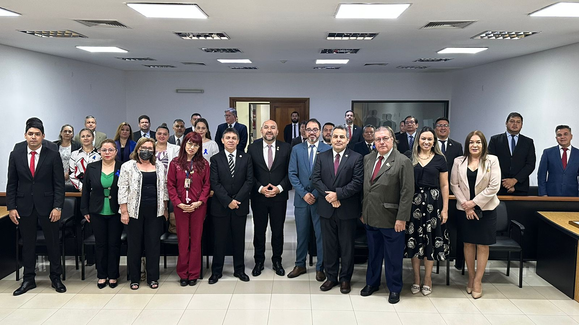
Día de Gobierno EN EL DEPARTAMENTO DE CONCEPCIÓN
Desarrollo de Audiencias Públicas

Slide 12
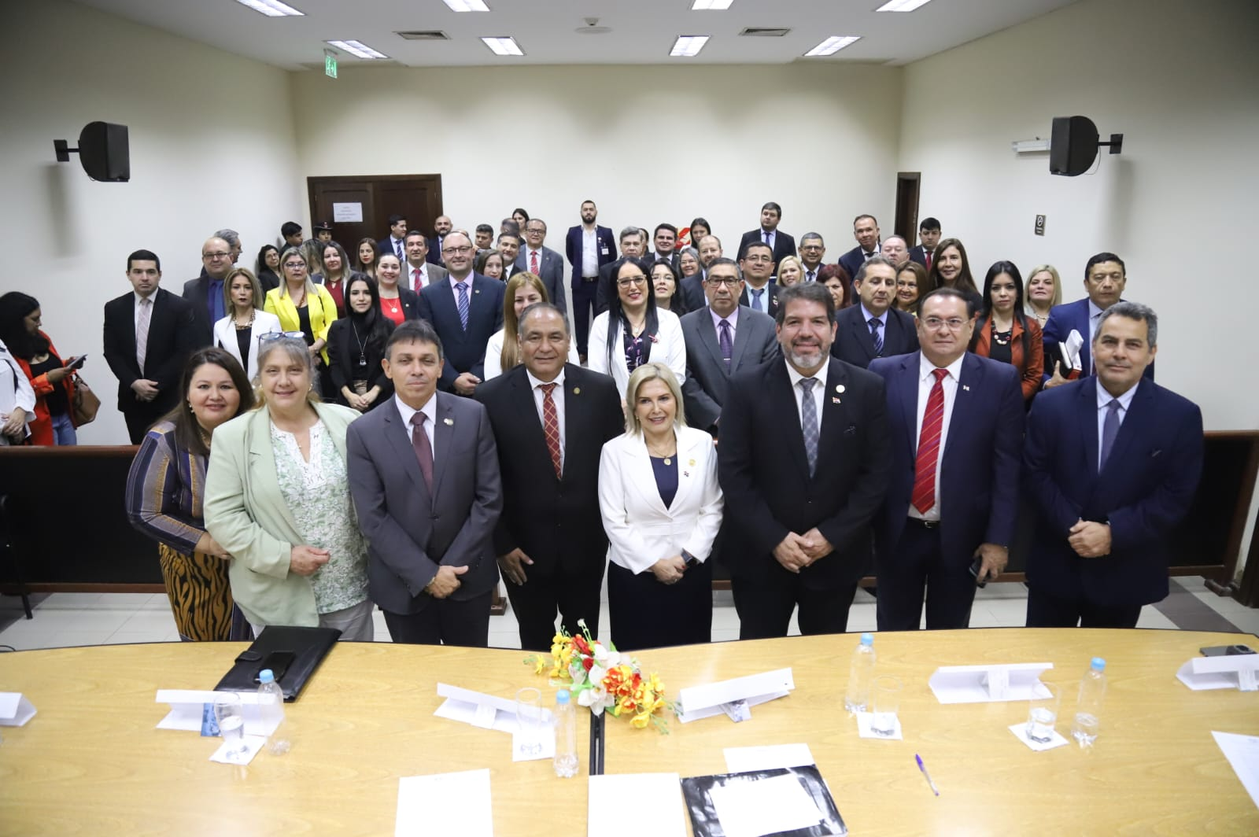
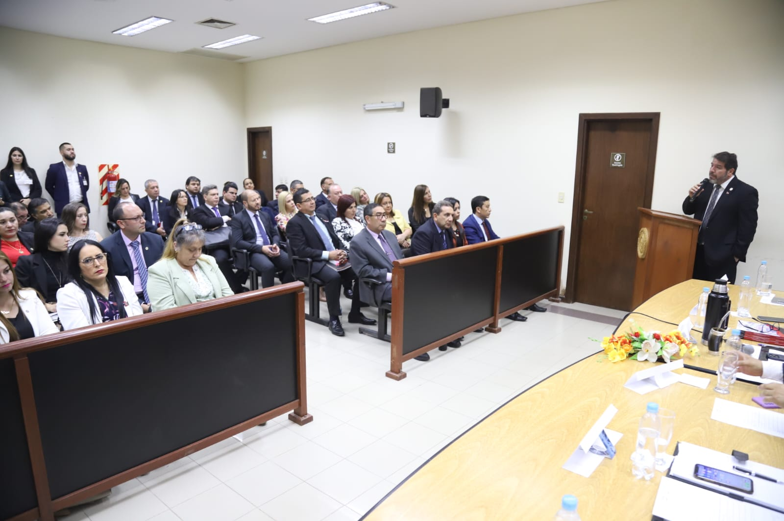
Día de Gobierno EN EL DEPARTAMENTO DE paraguarí
Desarrollo de Audiencias Públicas

Slide 13
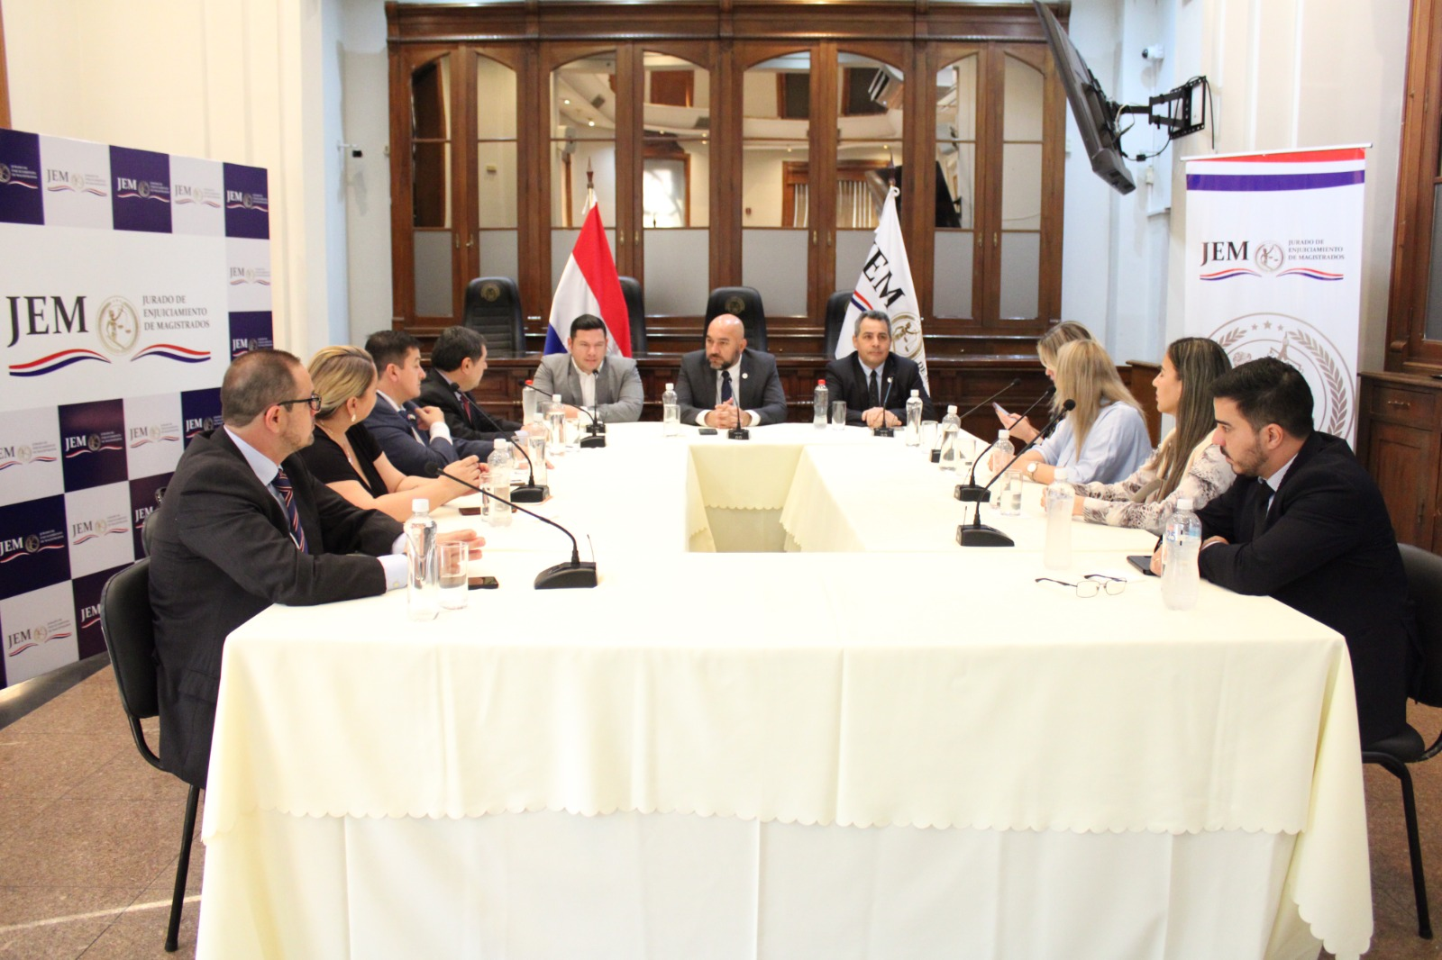
Mesa de trabajo interinstitucional con la Asociación de Agentes Fiscales del Paraguay

Slide 14
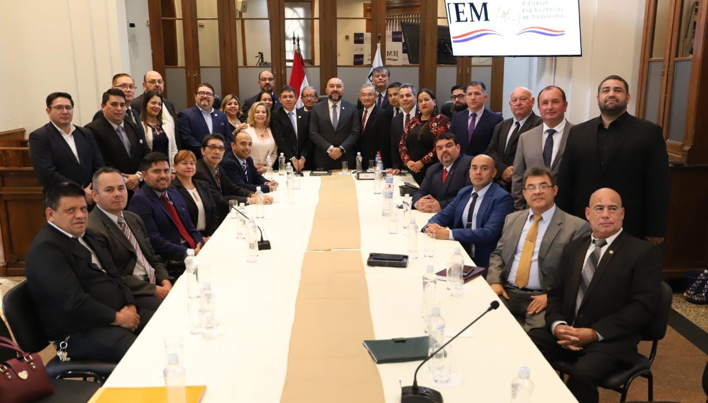
Reuniones con miembros del CONSEJO NACIONAL DE ABOGADOS DEL PARAGUAY (CONAP)

Slide 15
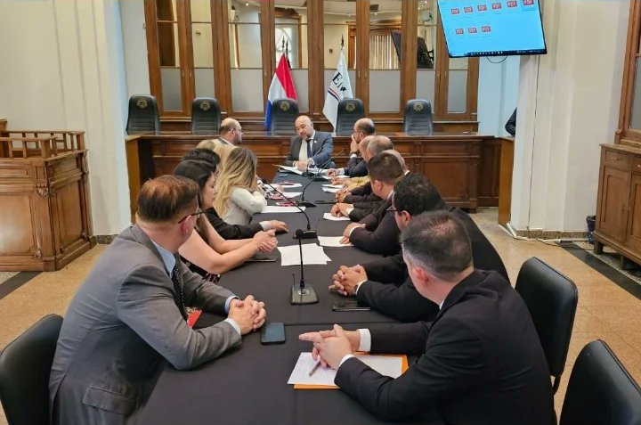
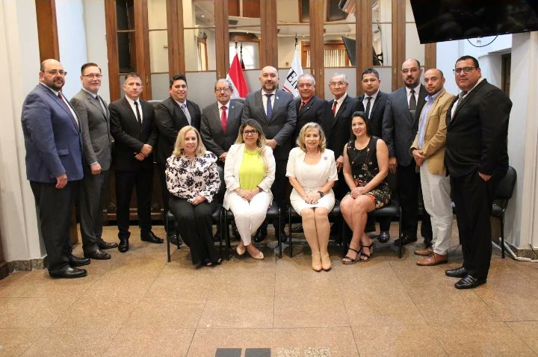
Reuniones con miembros del CONSEJO NACIONAL DE ABOGADOS DEL PARAGUAY (CONAP)

Slide 16
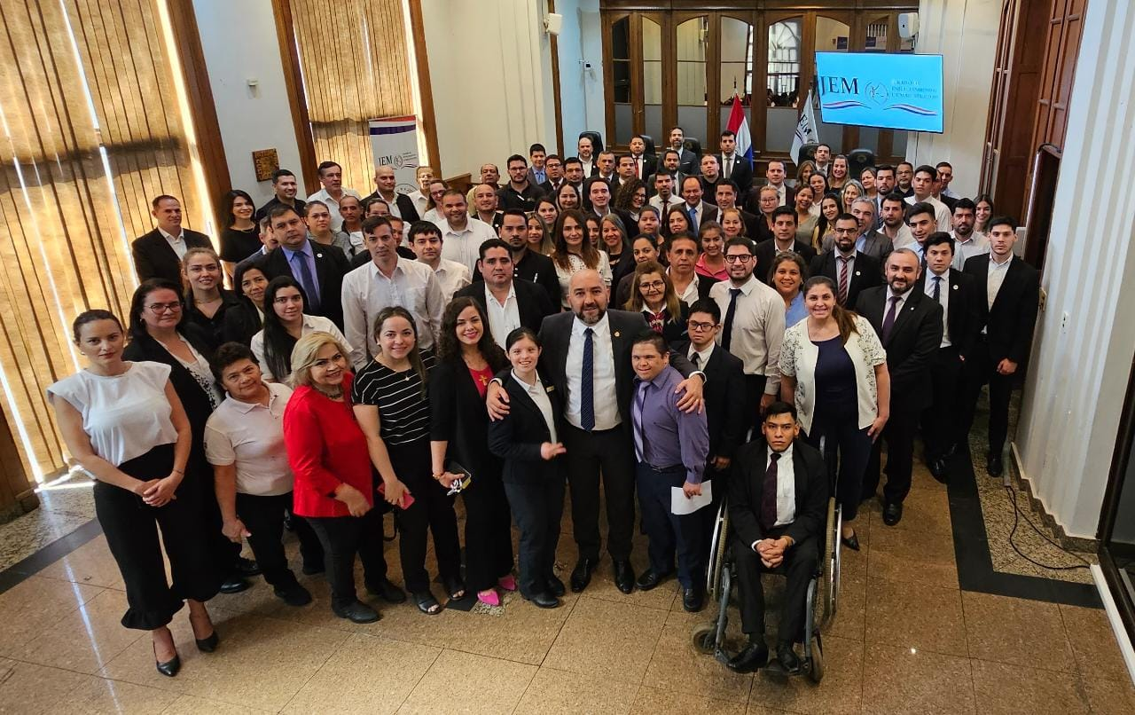
Reunión con funcionarios

Slide 17
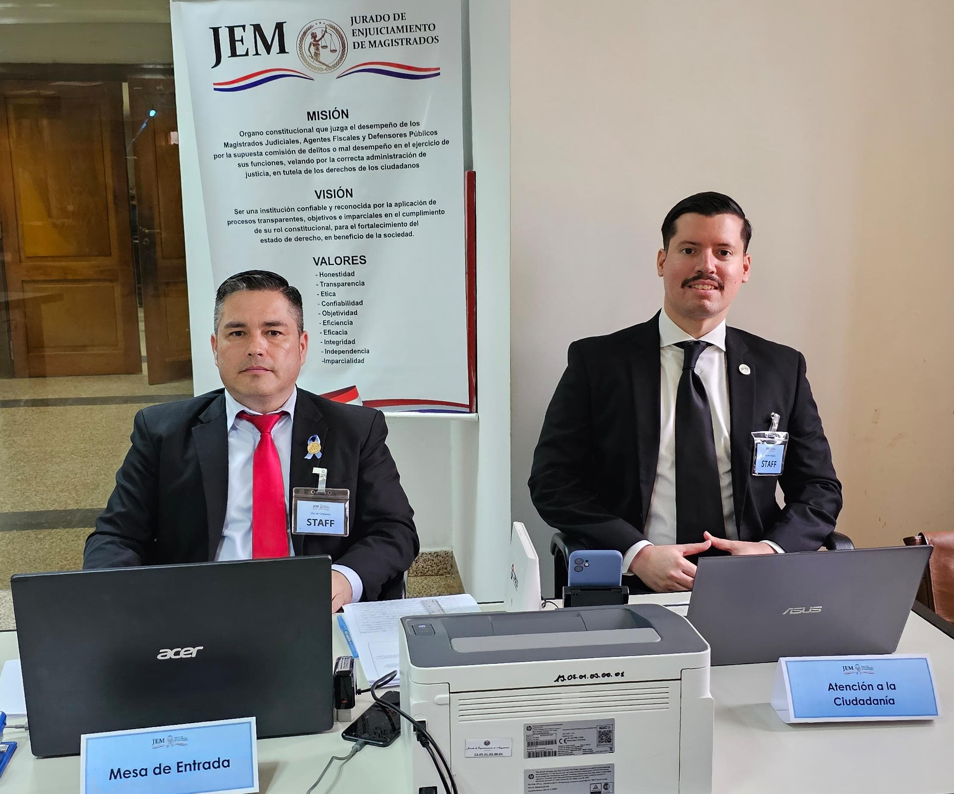
La Atención a la Ciudadanía, una prioridad
PERIODO | 2022 | 2023
En ventanilla, línea telefónica, correo electrónico y whatsapp | 393 | 684

Slide 18
Énfasis en LA COMUNICACIÓN
Publicaciones realizadas en redes sociales
PERIODO | PÁGINA WEB | TWITTER | INSTAGRAM | FACEBOOK | TRANSMISIÓN DE SESIONES
2023 | 297 | 1321 | 566 | 627 | 49
Número de visitantes en www.jem.gov.py
PÁGINA WEB | VISTAS | VISITANTES
 | 156,020 | 54,866

Slide 19
Mayor difusión de información institucional
Creación de la COMUNIDAD INFORMATIVA DEL JEM, que tiene por objetivo generar una mayor interacción entre la Institución y las comunidades jurídicas del país.
La misma cuenta con 377 PARTICIPANTES.

Slide 20
La innovación tecnológica, de infraestructura y recursos

Slide 21
tecnología en la gestión
Optimización del sistema de gestión electrónica de documentos administrativos
Módulo de Memorándums: Implementación de código QR para la verificación de autenticidad de los documentos, cambio en flujo de envío, reorganización de bandejas y optimización de procesos a fin de alcanzar un mejor rendimiento. Desarrollo e implementación del “Autoguardado”, así como de “Servicios de avisos y comunicación al funcionario”.
Módulo de la Dirección General de Talento Humano: Implementación de formularios para solicitudes varias, apartado de capacitaciones con varios cursos y diplomados disponibles en línea para los funcionarios.

Slide 22
tecnología en la gestión
Módulo del Departamento de Suministros, Patrimonio, Bienes e Inventarios: Implementación de accesos (artículos, rubros, modelos, unidades, artículos en stock crítico), ajuste en reporte de entrada, ajustes en pantallas de entrada y salida, creación de nuevos campos. Migración de físico a digital de los diversos formularios. Renovación de certificado de seguridad
Implementación F.C. 02 de la Contraloría General de la Republica - Hoja de inventario de Bienes en existencia en Depósito.
Desarrollo, modificación 100 % - Inventario Valorizado; puesta en prueba y posterior puesta en producción.
Desarrollo, ajuste, actualización de Módulo - Informe en el Sistema.
Desarrollo, implementación de la "Nota de Recepción de bienes de Consumo en Suministro“.

Slide 23
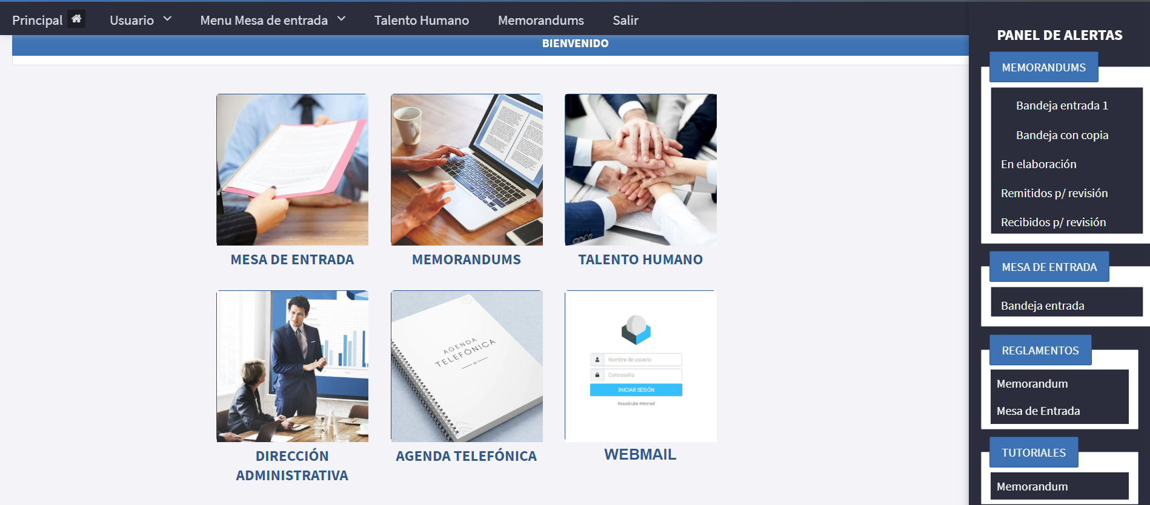
Plan de Fortalecimiento Tecnológico Institucional

Slide 24
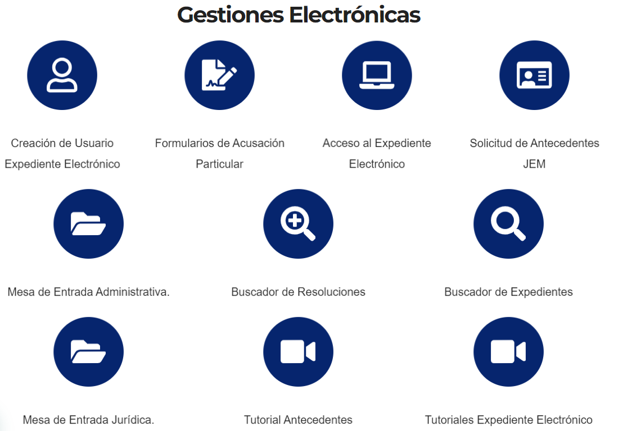
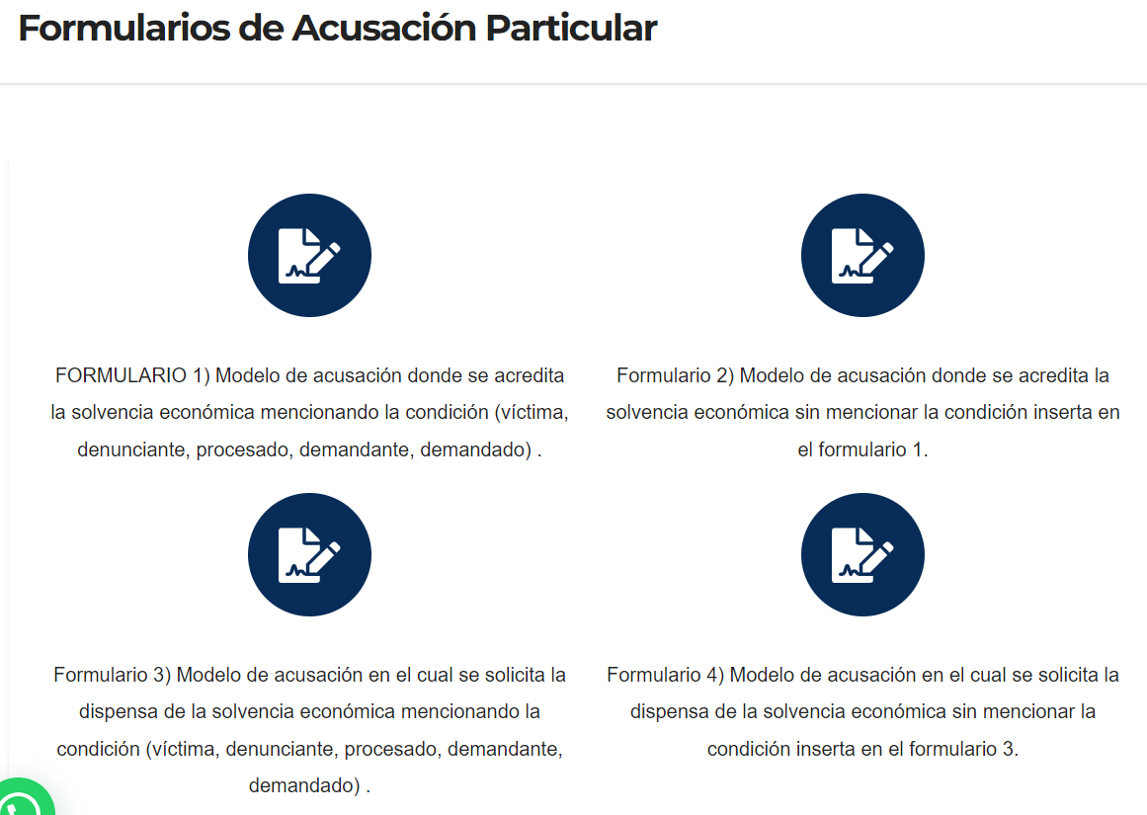
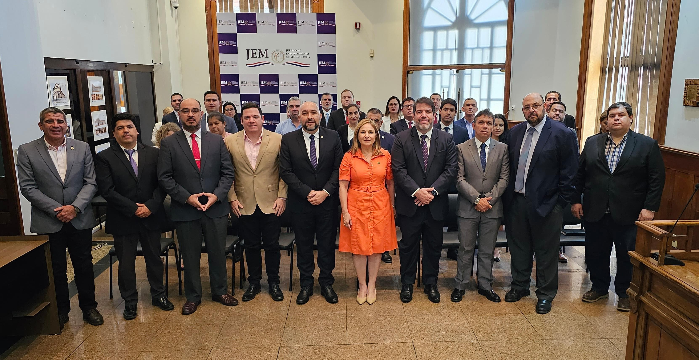
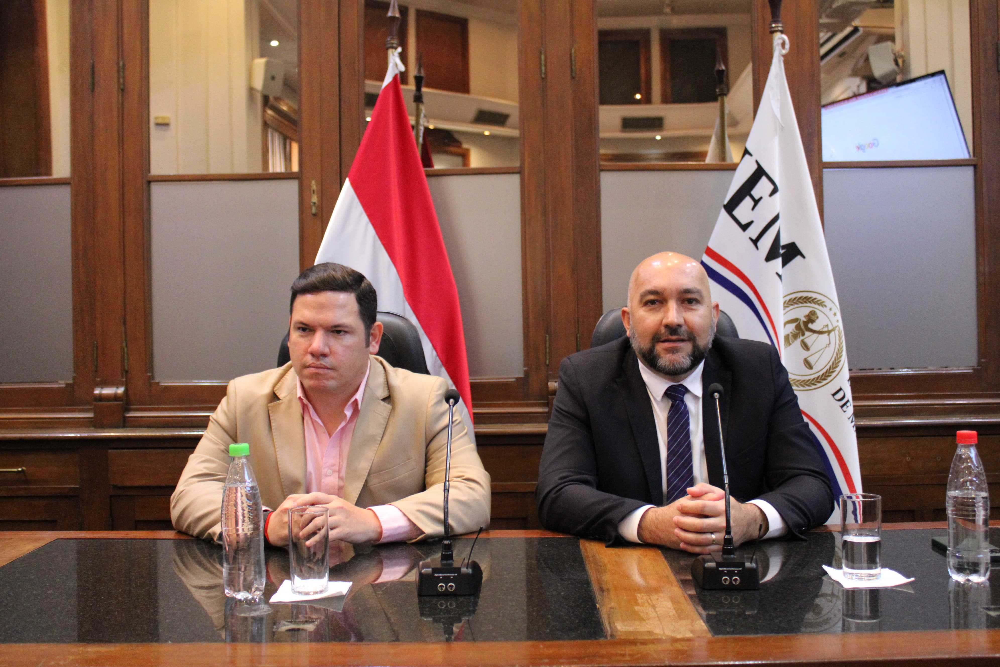
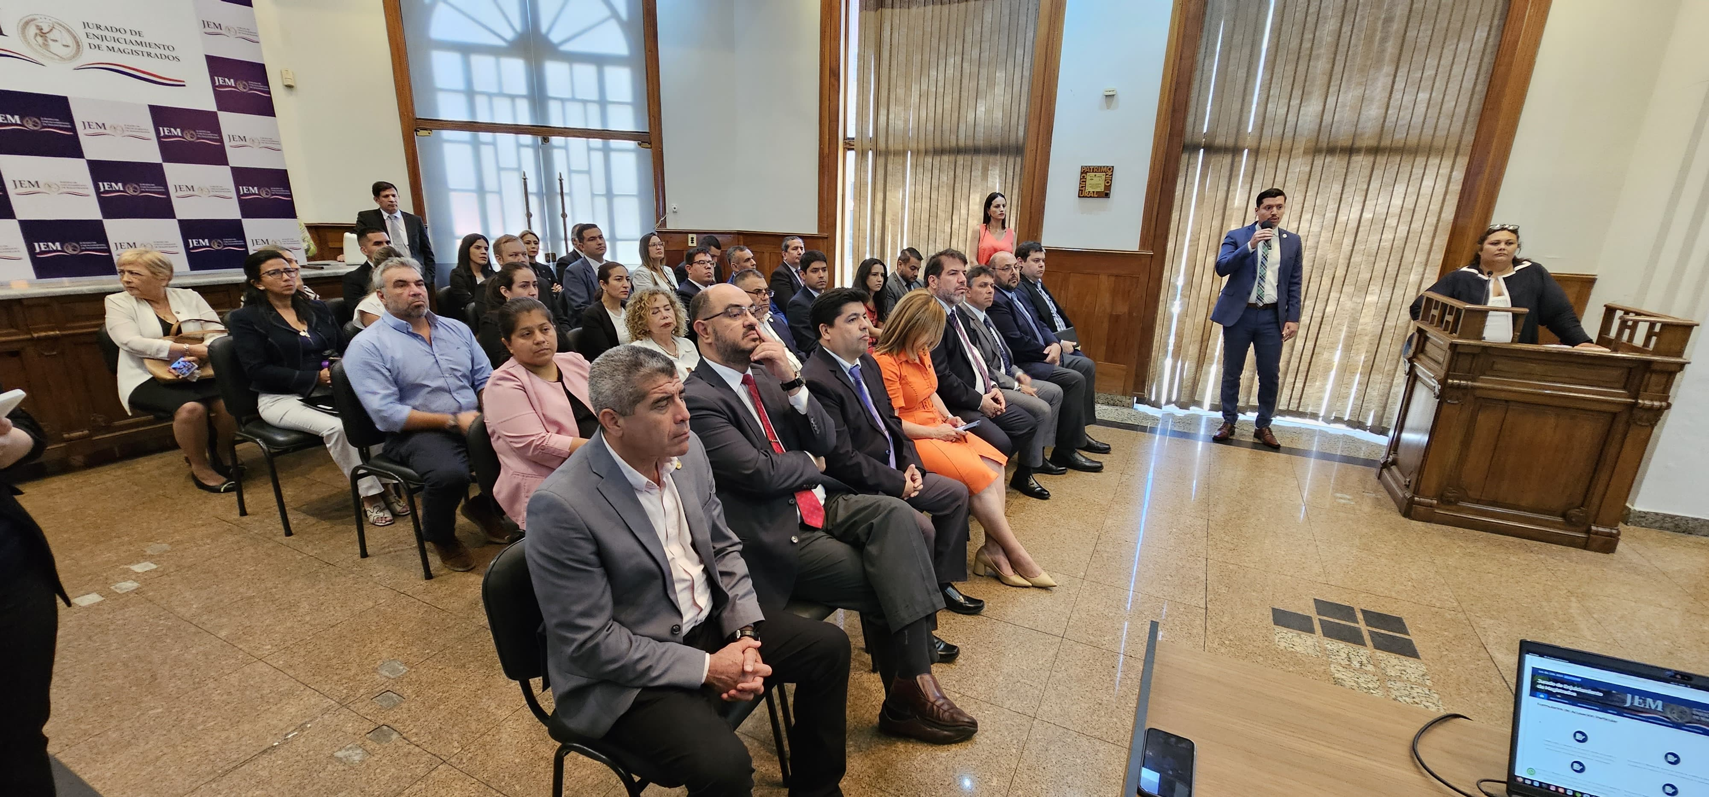
Implementación del formulario
de acusación estándar

Slide 25
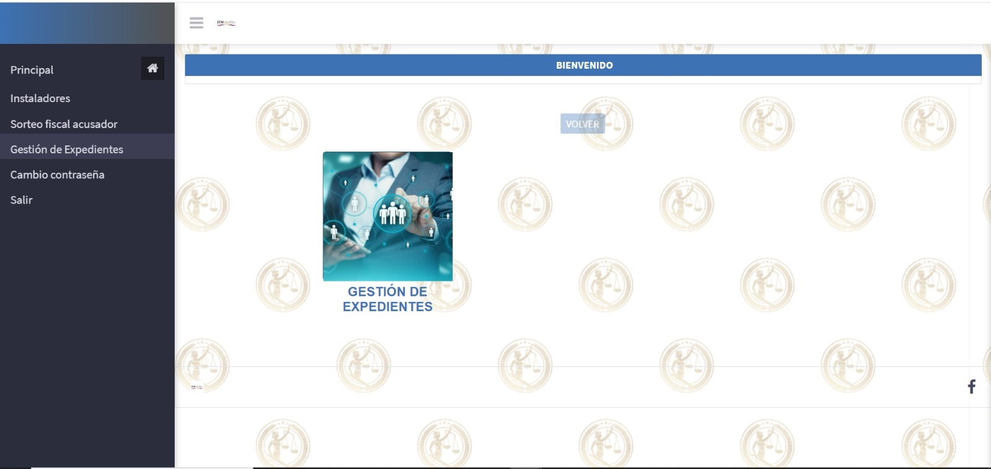
Optimización del sistema de
expediente electrónico
Implementación del código QR para la verificación de autenticidad de las Actas de Sesiones.
Reorganización de bandejas y mejoramiento de funcionalidades internas a fin de alcanzar un mejor rendimiento del sistema.
Creación de la pantalla de acceso directo al Sistema de Mesa de Entrada institucional, lo que permite vincular ambos sistemas.
Implementación de la actuación que genera la providencia de desglose.

Slide 26
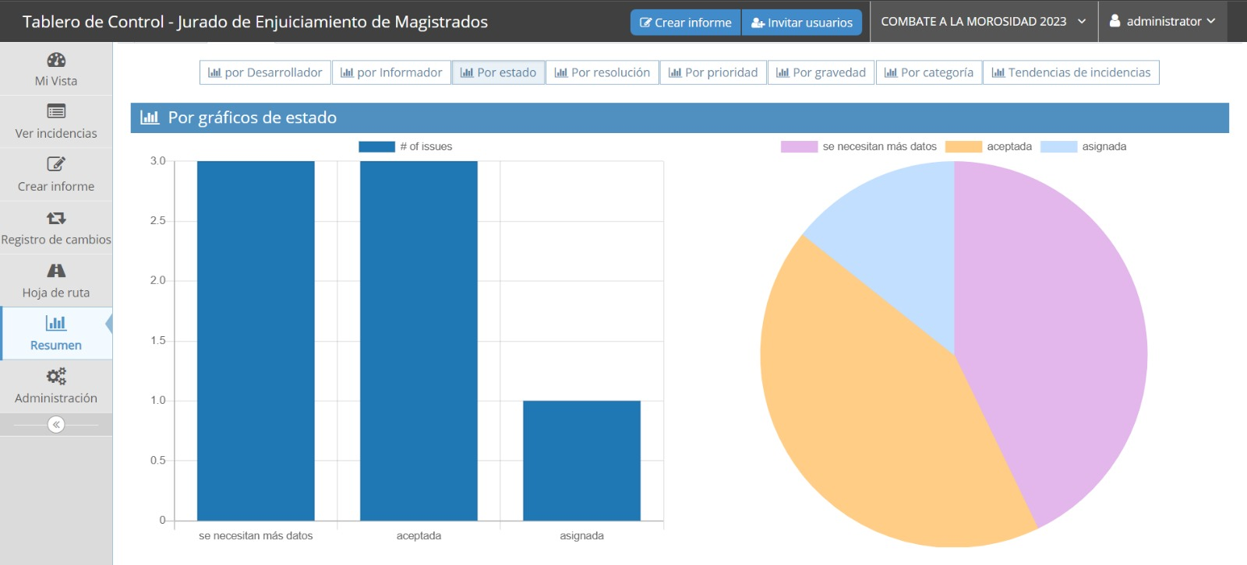
Innovación Tecnológica, Infraestructura y Recursos
Ejecución del Tablero de Control Interno para la toma de decisiones

Slide 27
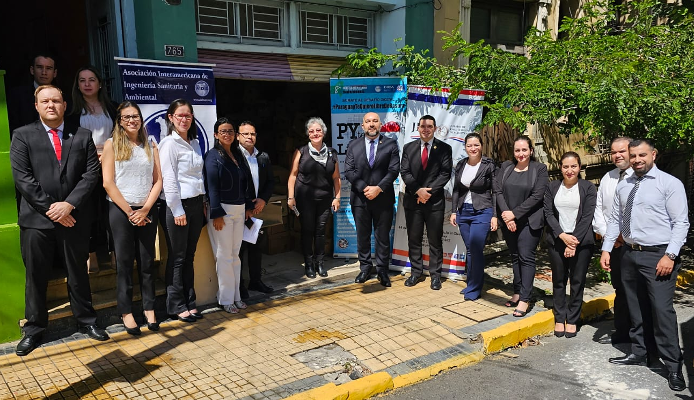
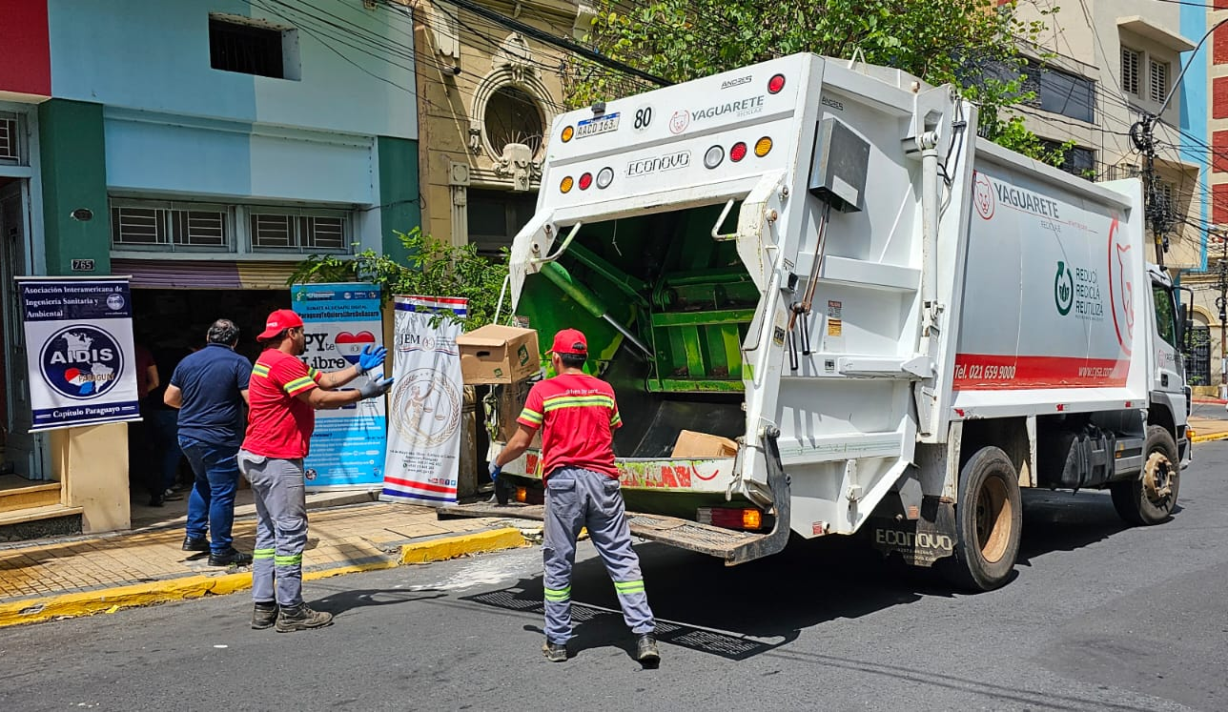
DIGITALIZACIÓN y entrega DE los ARCHIVOS INSTITUCIONALES PARA SU DISPOSICIÓN FINAL
590 cajas que se encontraban resguardadas en la empresa tercerizada BIG BOX, fueron dadas de baja y se encuentran 100% digitalizadas a la fecha.
Estas fueron entregadas a la organización AIDIS-PY, para su disposición final, ambientalmente responsable, en el marco del convenio celebrado con esta.
Esto implicará un ahorro para la institución, en materia presupuestaria.

Slide 28
ADMINISTRACIÓN racional de los recursos
Al 11 de diciembre, la ejecución presupuestaria fue del 95%.
Aprobación del Plan de Racionalización del Gasto.
Un total de 10 Llamados y 25 Convenios Marco ejecutados al 11 de diciembre de 2023.

Slide 29
Imprimir mayor dinamismo en los procesos de gestión institucional

Slide 30
REGLAMENTACIÓN DE LOS PROCESOS INTERNOS
RESOLUCIÓN POR LA CUAL SE MODIFICA EL PUNTO 10° DE LA NORMATIVA SOBRE LAS CONDICIONES GENERALES DE TRABAJO PARA LOS FUNCIONARIOS.
RESOLUCIÓN POR LA CUAL SE APRUEBA LA IMPLEMENTACIÓN DEL SISTEMA DE TABLERO DE CONTROL DEL JURADO DE ENJUICIAMIENTO DE MAGISTRADOS Y SU REGLAMENTACIÓN.
RESOLUCIÓN POR LA CUAL SE APRUEBA LA IMPLEMENTACIÓN DEL PLAN DE RACIONALIZACIÓN DEL GASTO, DEL JURADO DE ENJUICIAMIENTO DE MAGISTRADOS, DURANTE EL EJERCICIO FISCAL 2023.

Slide 31
REGLAMENTACIÓN DE LOS PROCESOS INTERNOS
RESOLUCIÓN POR LA CUAL SE APRUEBA LA IMPLEMENTACIÓN DE LOS CÓDIGOS DE SEGURIDAD EN LOS DOCUMENTOS TRAMITADOS Y FIRMADOS A TRAVÉS DEL MÓDULO DE MEMORÁNDUMS JURADO DE ENJUICIAMIENTO DE MAGISTRADOS.
RESOLUCIÓN POR LA CUAL SE APRUEBA LA POLÍTICA DE GESTIÓN Y CONTROL DE DOCUMENTOS DEL JURADO DE ENJUICIAMIENTO DE MAGISTRADOS, EN EL MARCO DE LA IMPLEMENTACIÓN DE LA NORMA DE REQUISITOS MÍNIMOS PARA SISTEMAS DE CONTROL INTERNO MECIP:2015.
RESOLUCIÓN POR LA CUAL SE APRUEBA EL REGLAMENTO DEL COMITÉ DE COMUNICACIÓN DE RIESGOS DEL JURADO DE ENJUICIAMIENTO DE MAGISTRADOS.

Slide 32
Reglamentaciones del área misional
REGLAMENTACIÓN DEL ARTÍCULO 19 DE LA LEY N° 6814/2021.
MODIFICACIONES DEL REGLAMENTO DEL EXPEDIENTE ELECTRÓNICO.

Slide 33
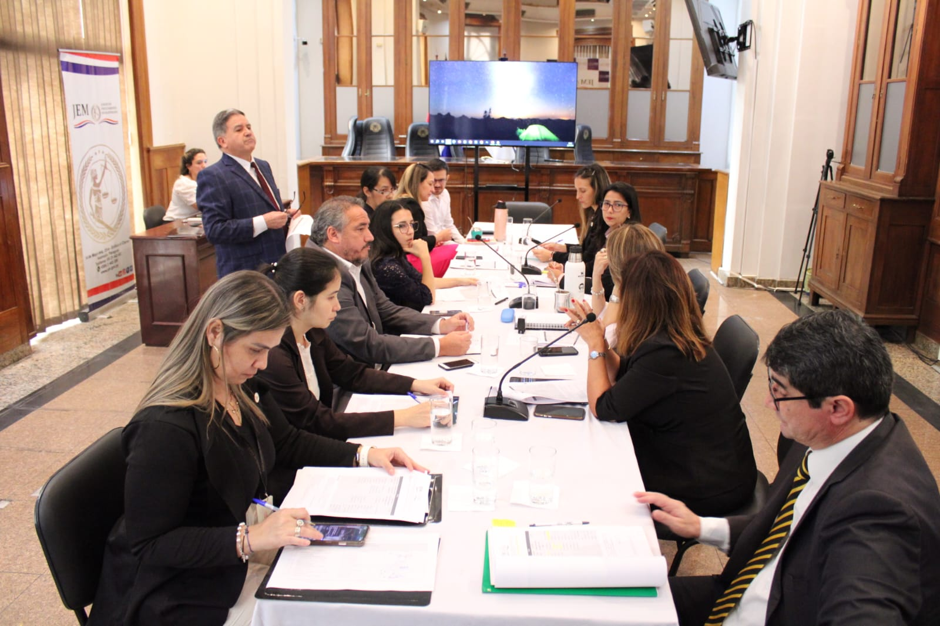
PLANIFICACIÓN estratégica
Hemos conformado un equipo coordinador para la tarea de elaborar el nuevo Plan Estratégico Institucional que tendrá una vigencia de 5 años, desde el próximo año 2024. Esta acción conllevó la realización de varias jornadas de trabajo, en las que se desarrollaron cuatro etapas metodológicas y a la fecha, esta importante herramienta de gestión ya se encuentra concluida y fue remitida para el dictamen de la STP.
PEI 2024-2028

Slide 34
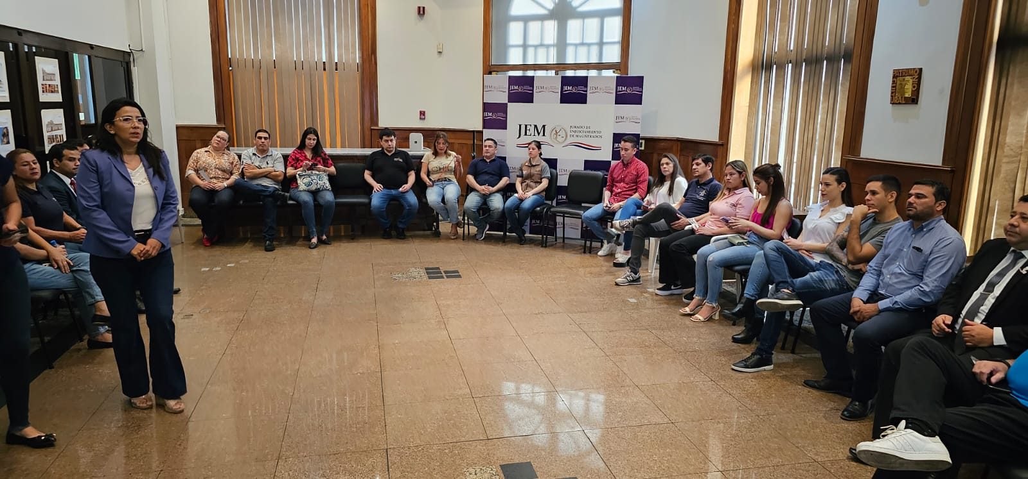
SOCIALIZACIÓN DEL CÓDIGO DE ÉTICA Y PROTOCOLO DE BUEN GOBIERNO
• Se desarrollaron 7 talleres dirigidos a directivos y funcionarios en general.

Slide 35
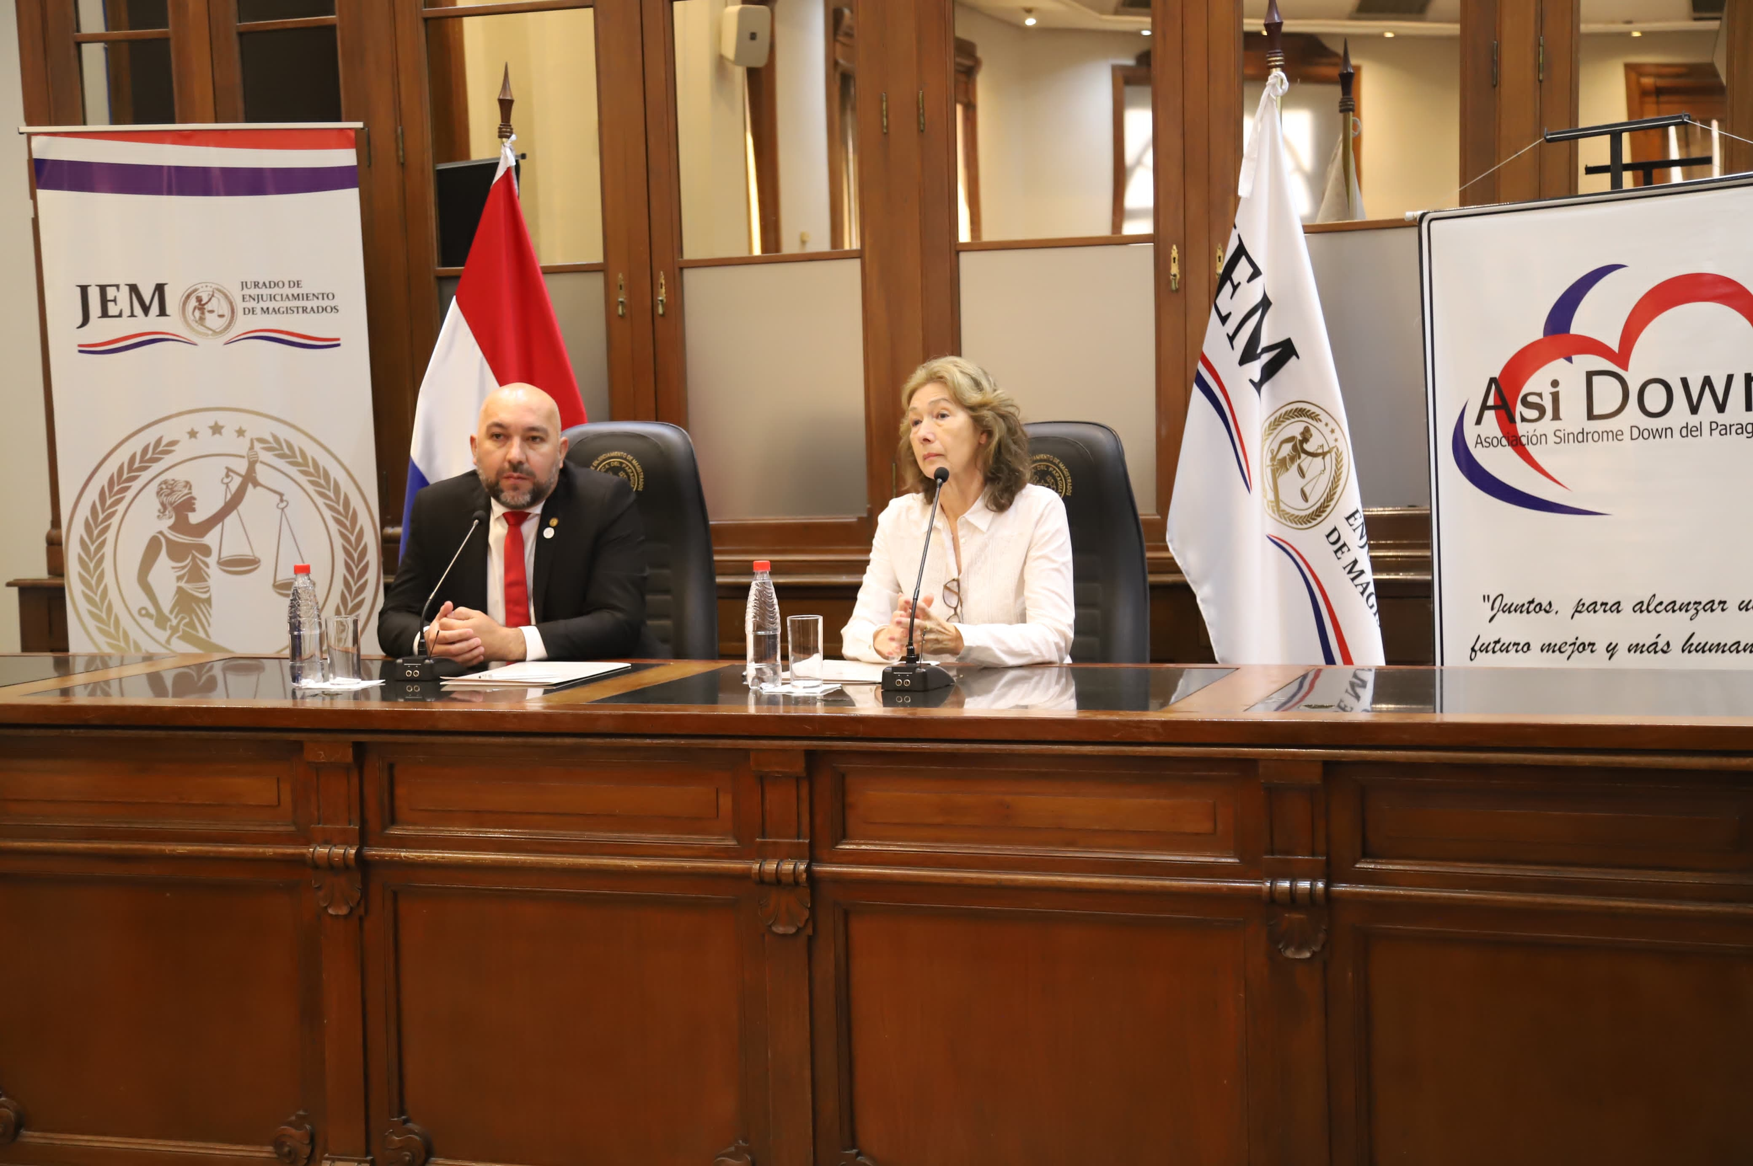
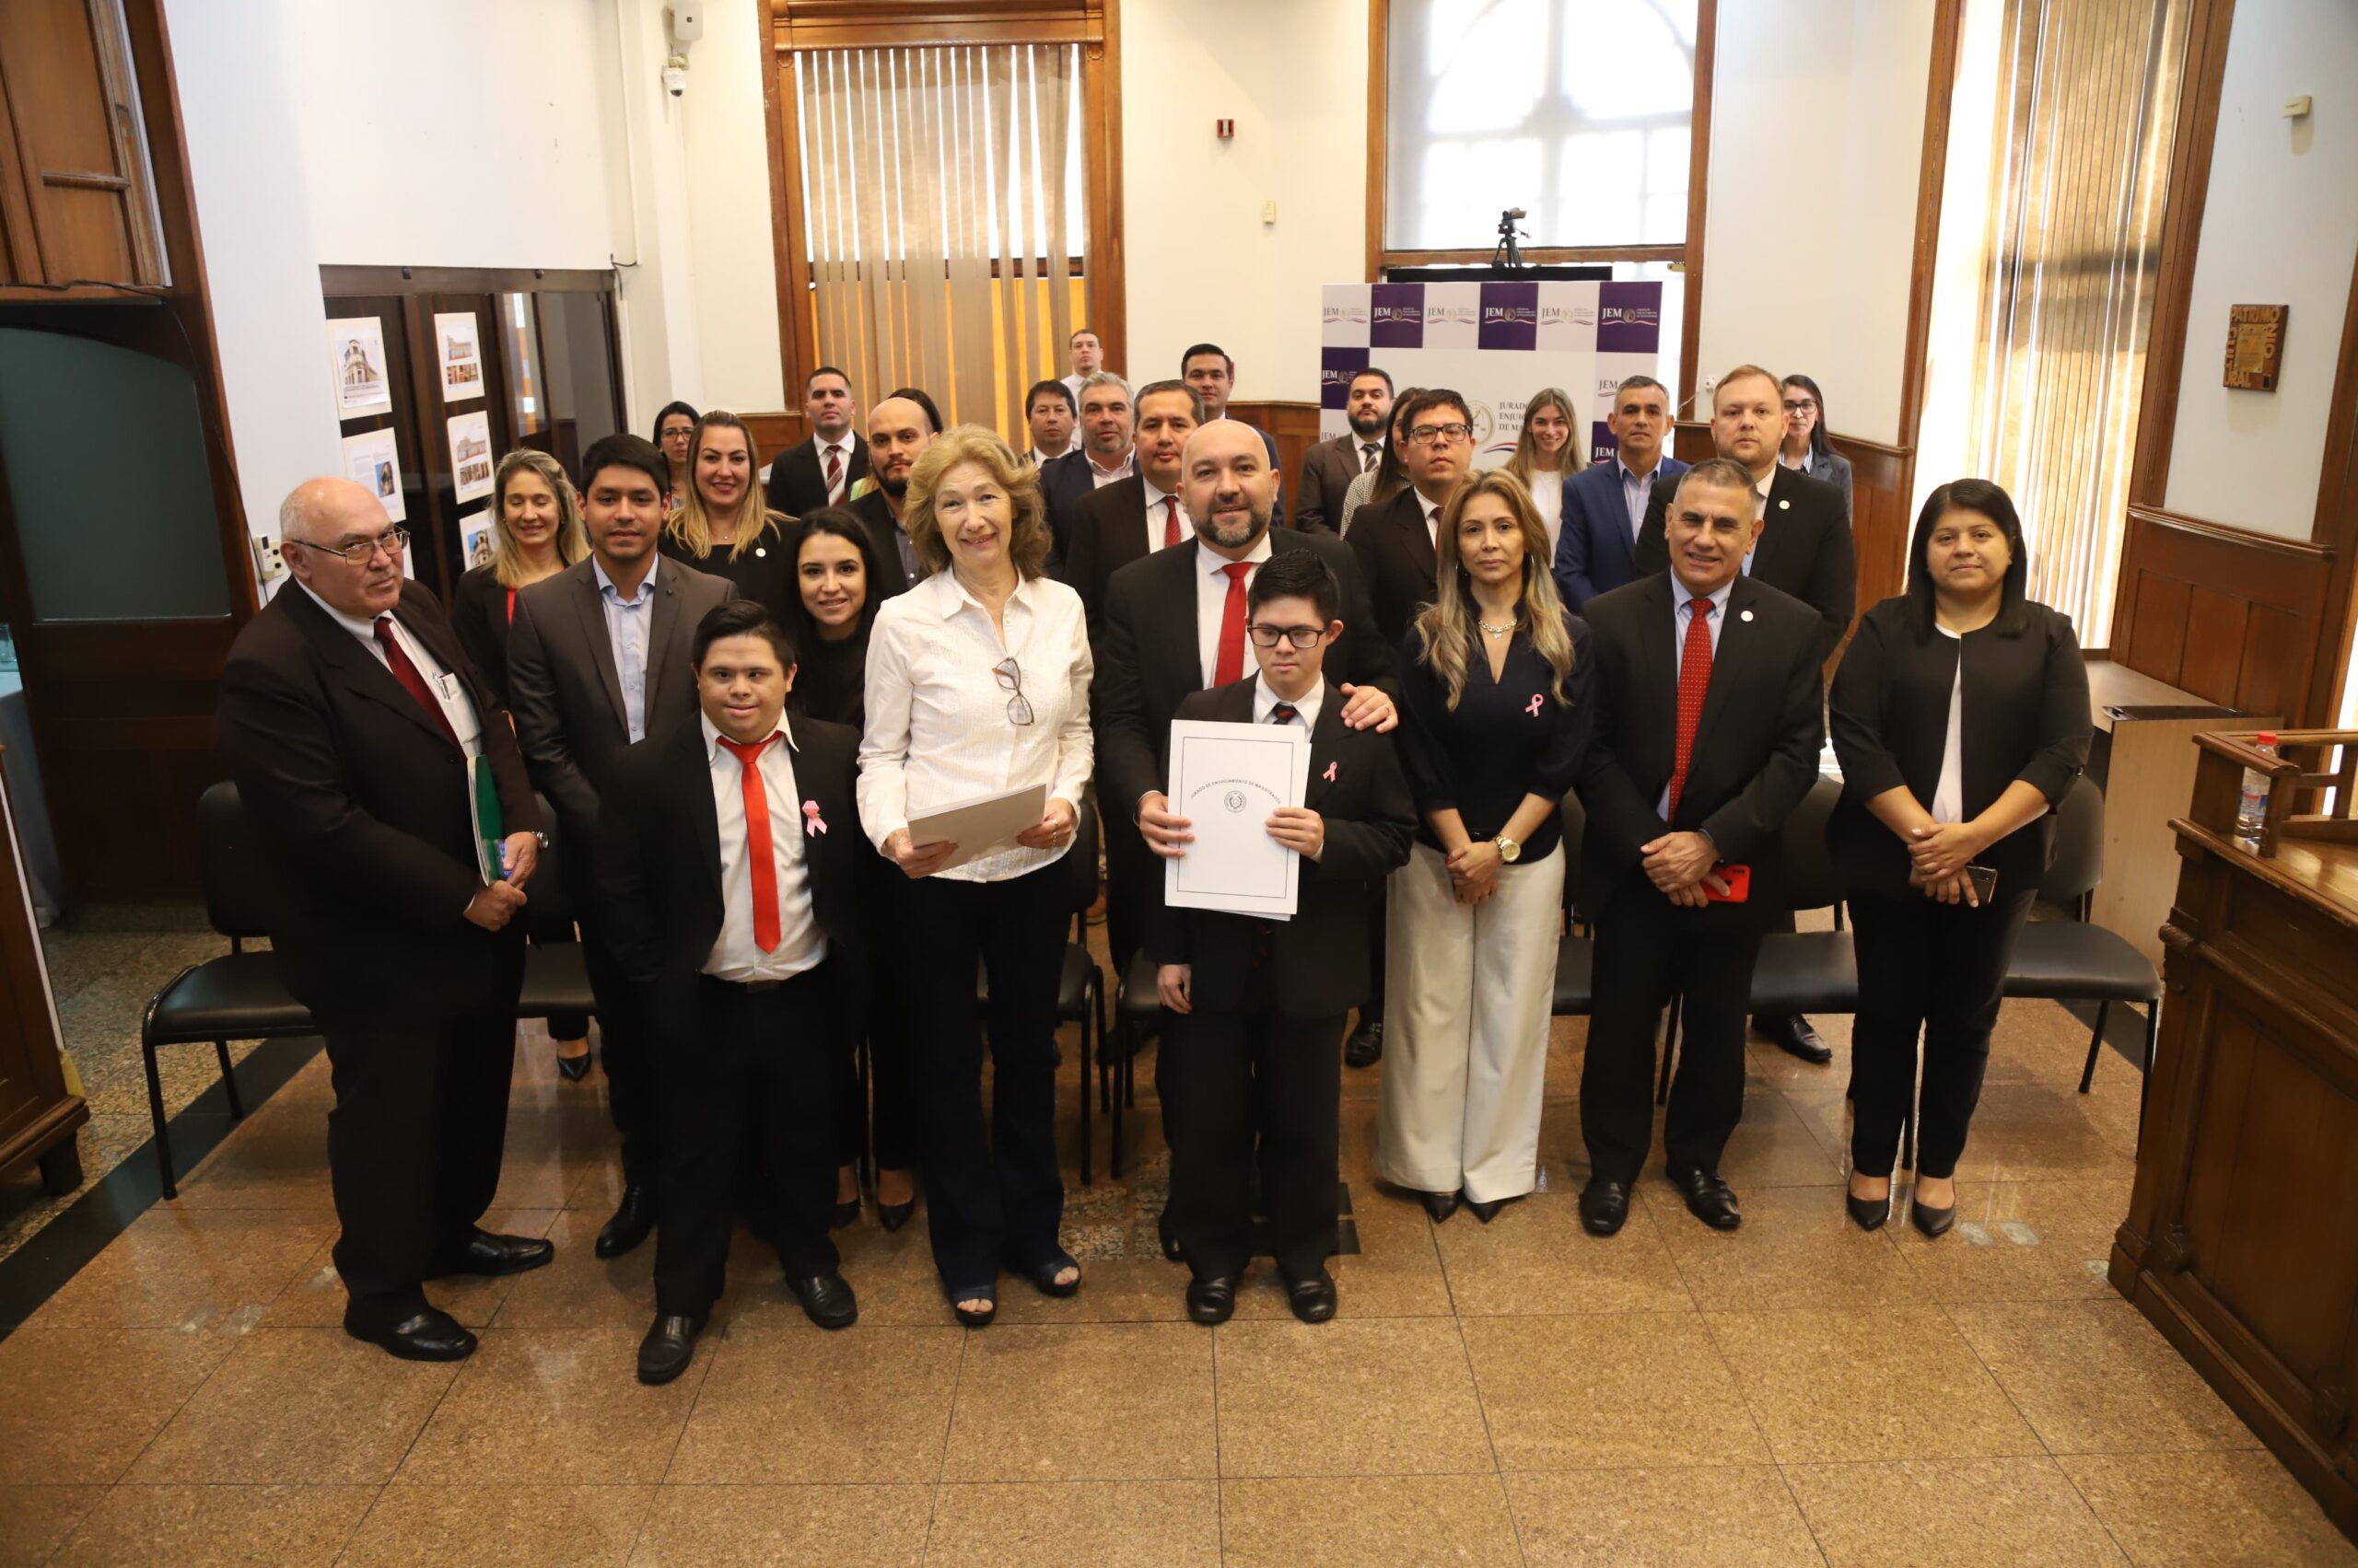
Convenio con la Asociación de Síndrome de Down – ASIDOWN

Slide 36
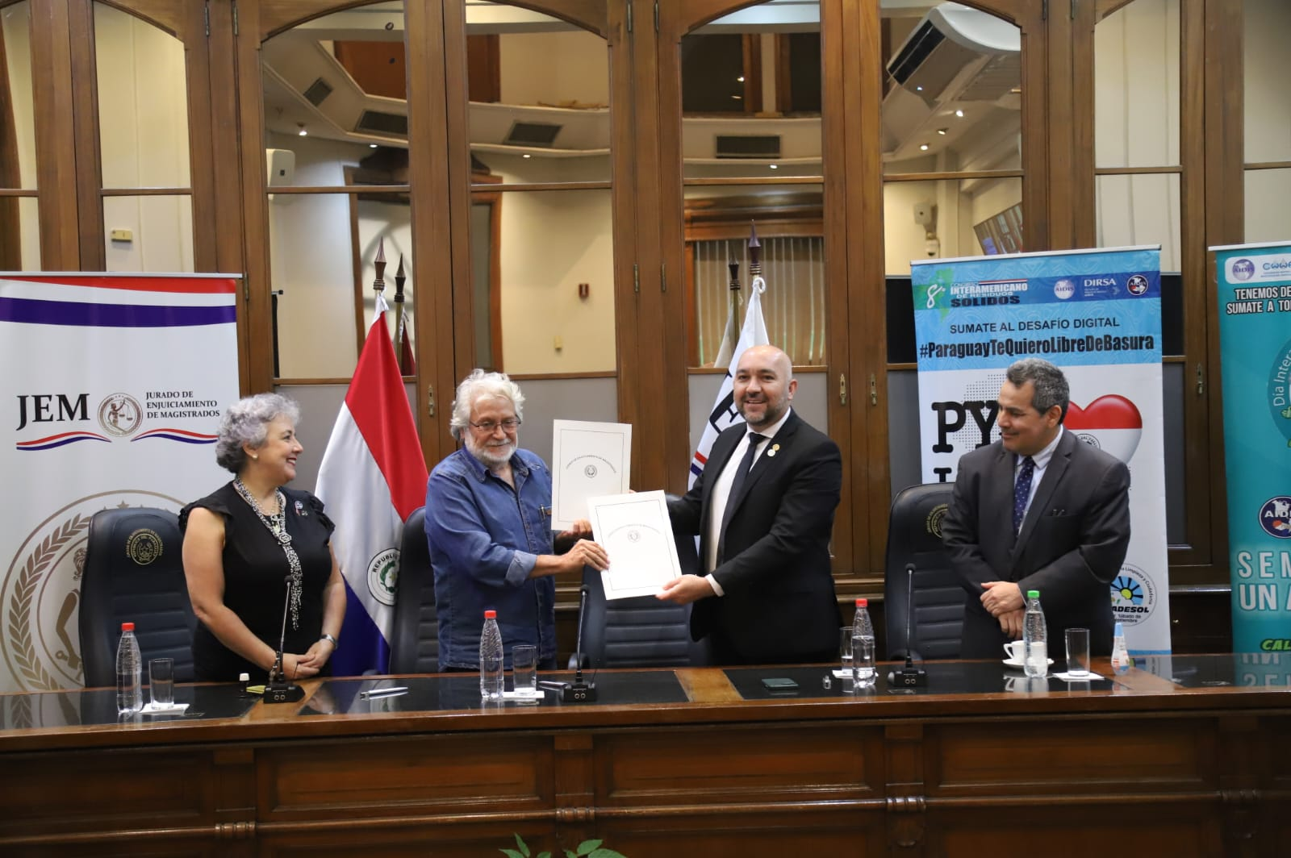
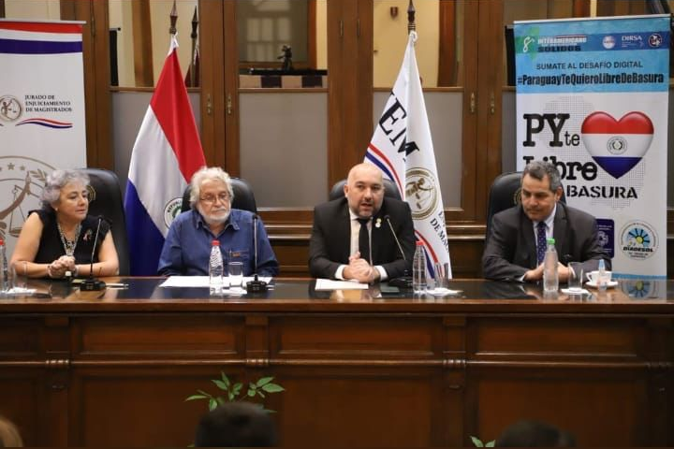
Convenio con AIDIS PY

Slide 37
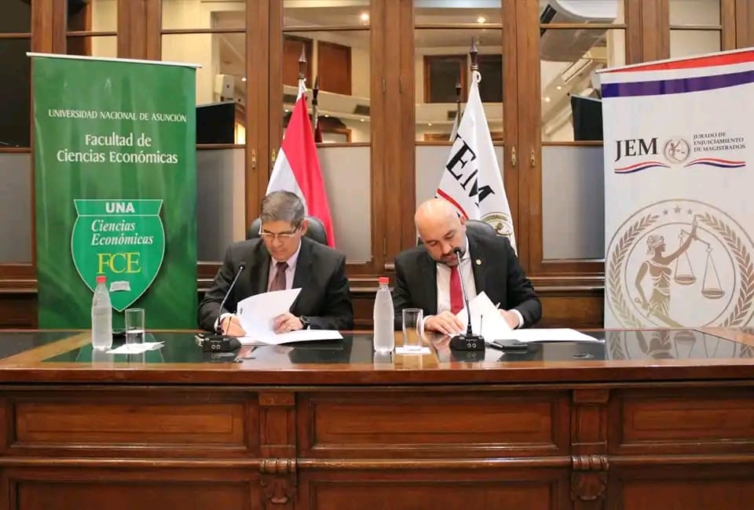
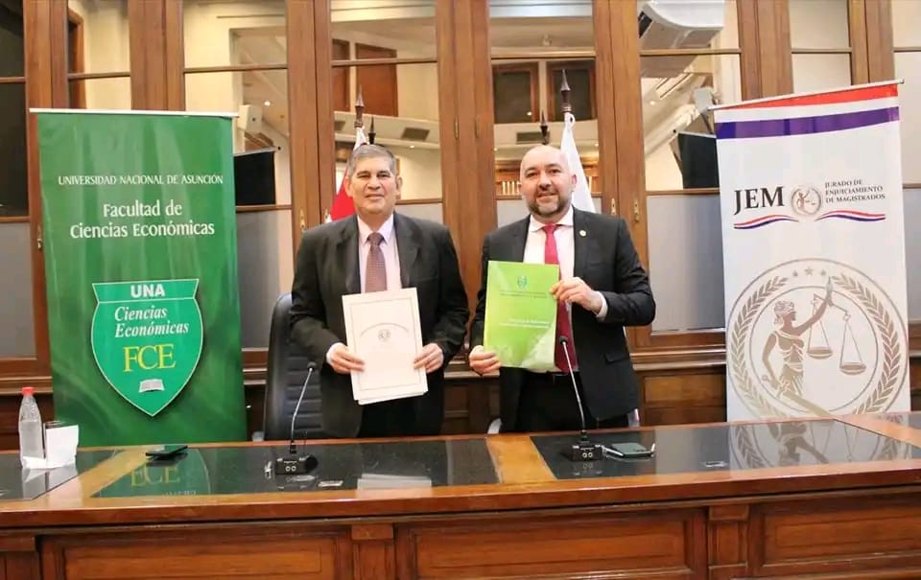
Convenio CON la Facultad de Ciencias Económicas de la Universidad Nacional de Asunción

Slide 38
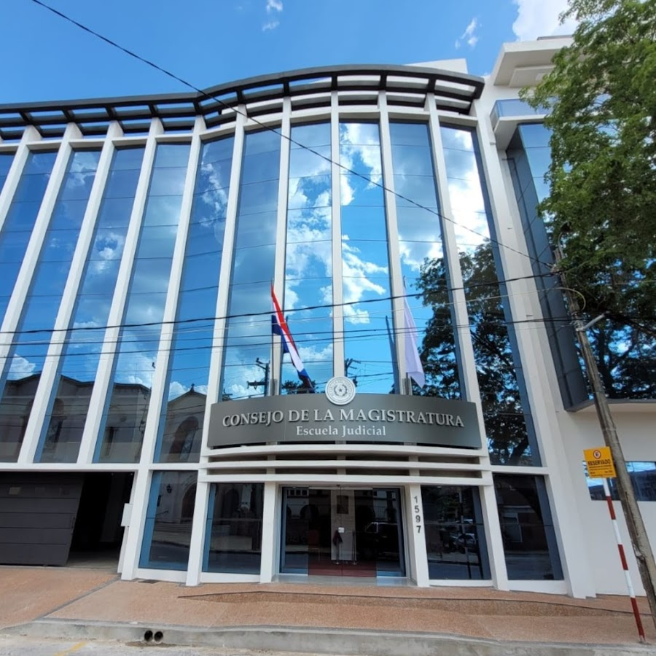
Convenio CON el consejo de la magistratura

Slide 39
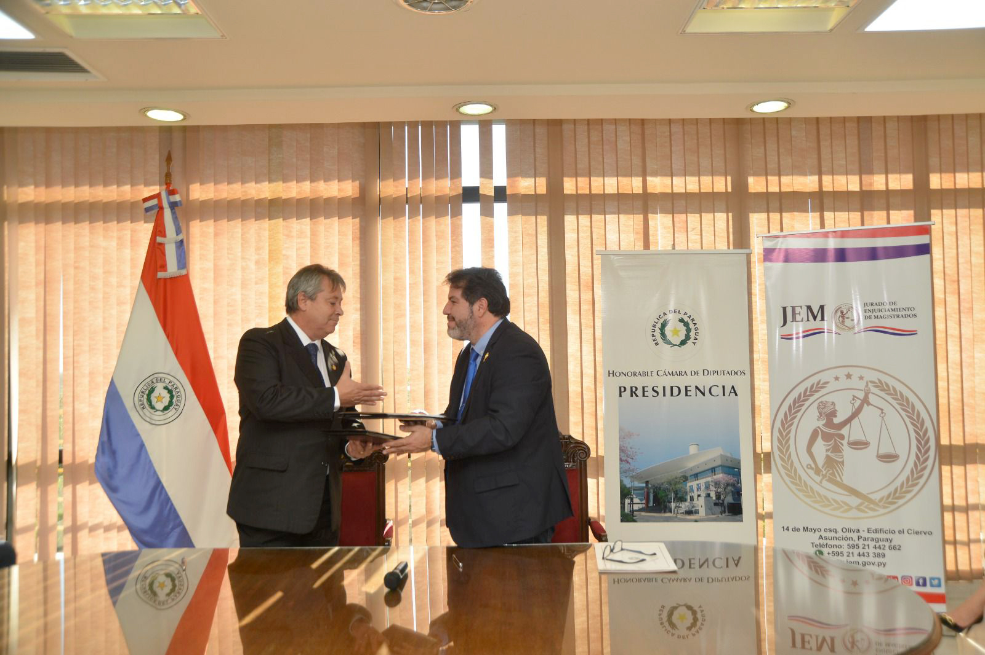
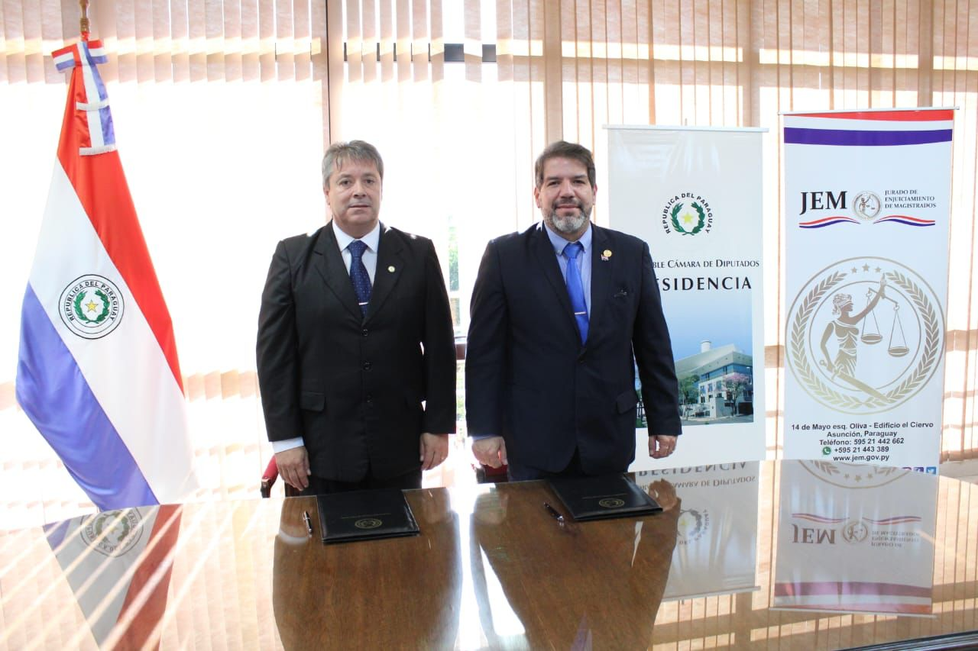
Convenio con la Honorable Cámara de Diputados
Transmisión de Sesiones a través de TV Cámara y Radio Cámara

Slide 40
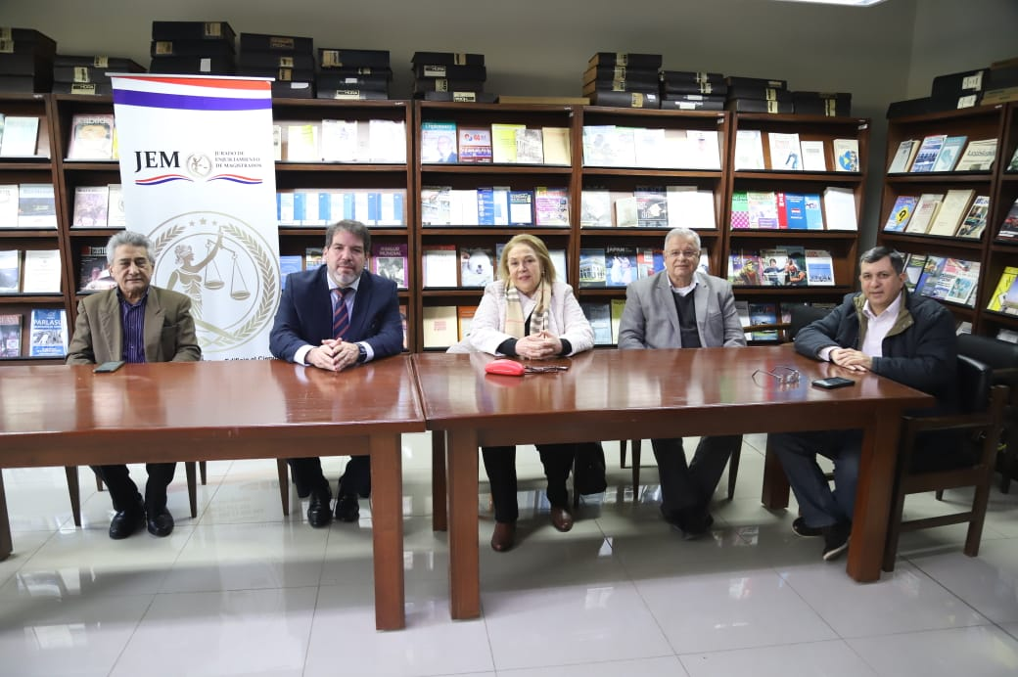
Convenio con el fondo de jubilaciones y pensiones para miembros del poder legislativo de la nación

Slide 41
Convenios vigentes a LA FECHA

Slide 42
Formación y CAPACITACIONES
Un total de 16 capacitaciones (presenciales y virtuales).
250 funcionarios capacitados.

Slide 43
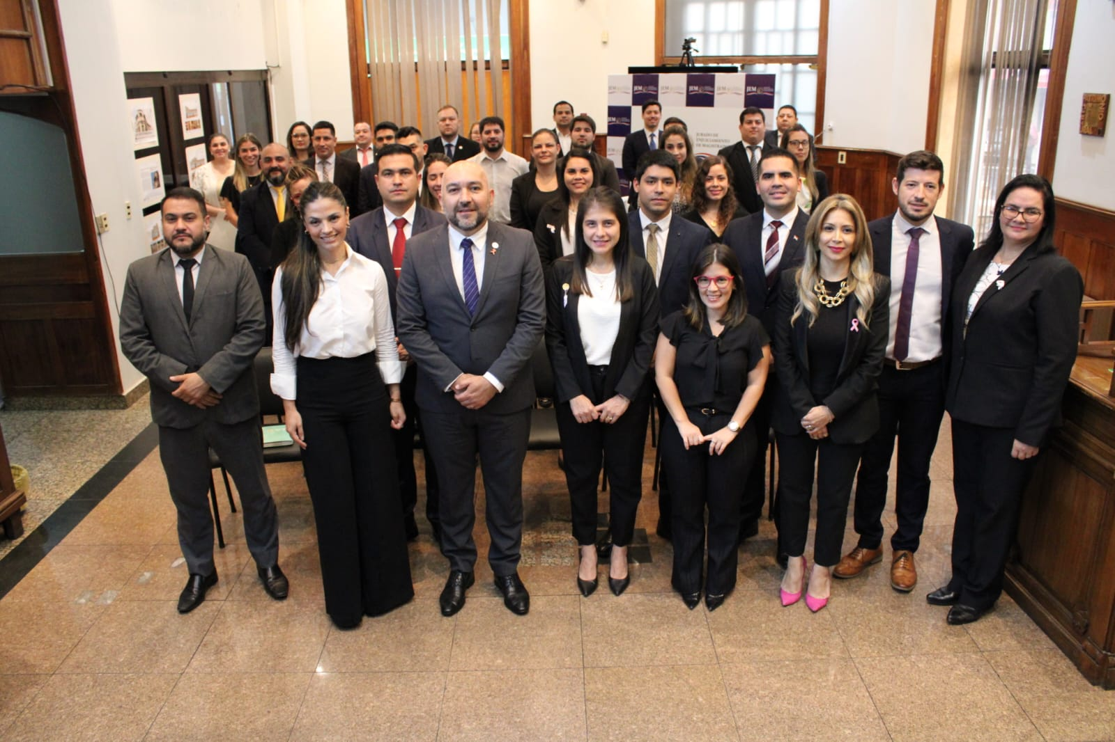
Formación y CAPACITACIONES
Charla sobre los "Alcances de las atribuciones y facultades del Fiscal Acusador"

Slide 44
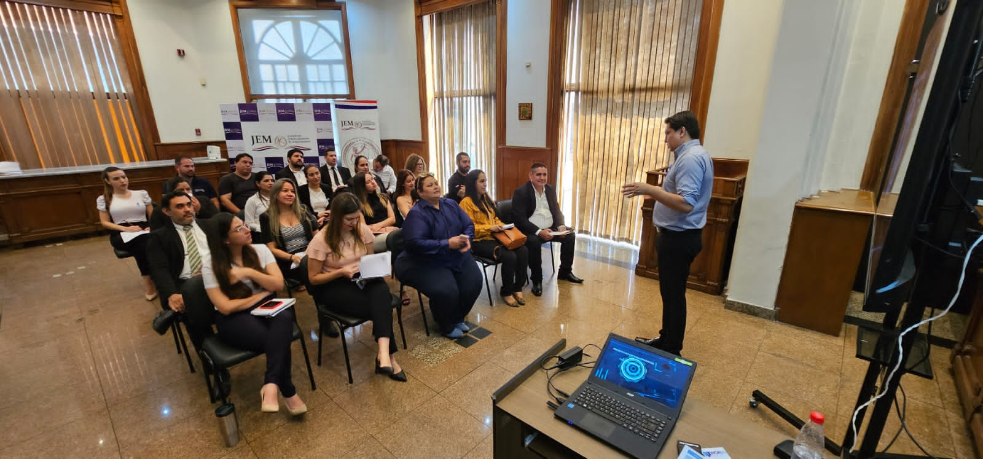
Formación y CAPACITACIONES
“Excel para todos e Inteligencia Emocional”

Slide 45
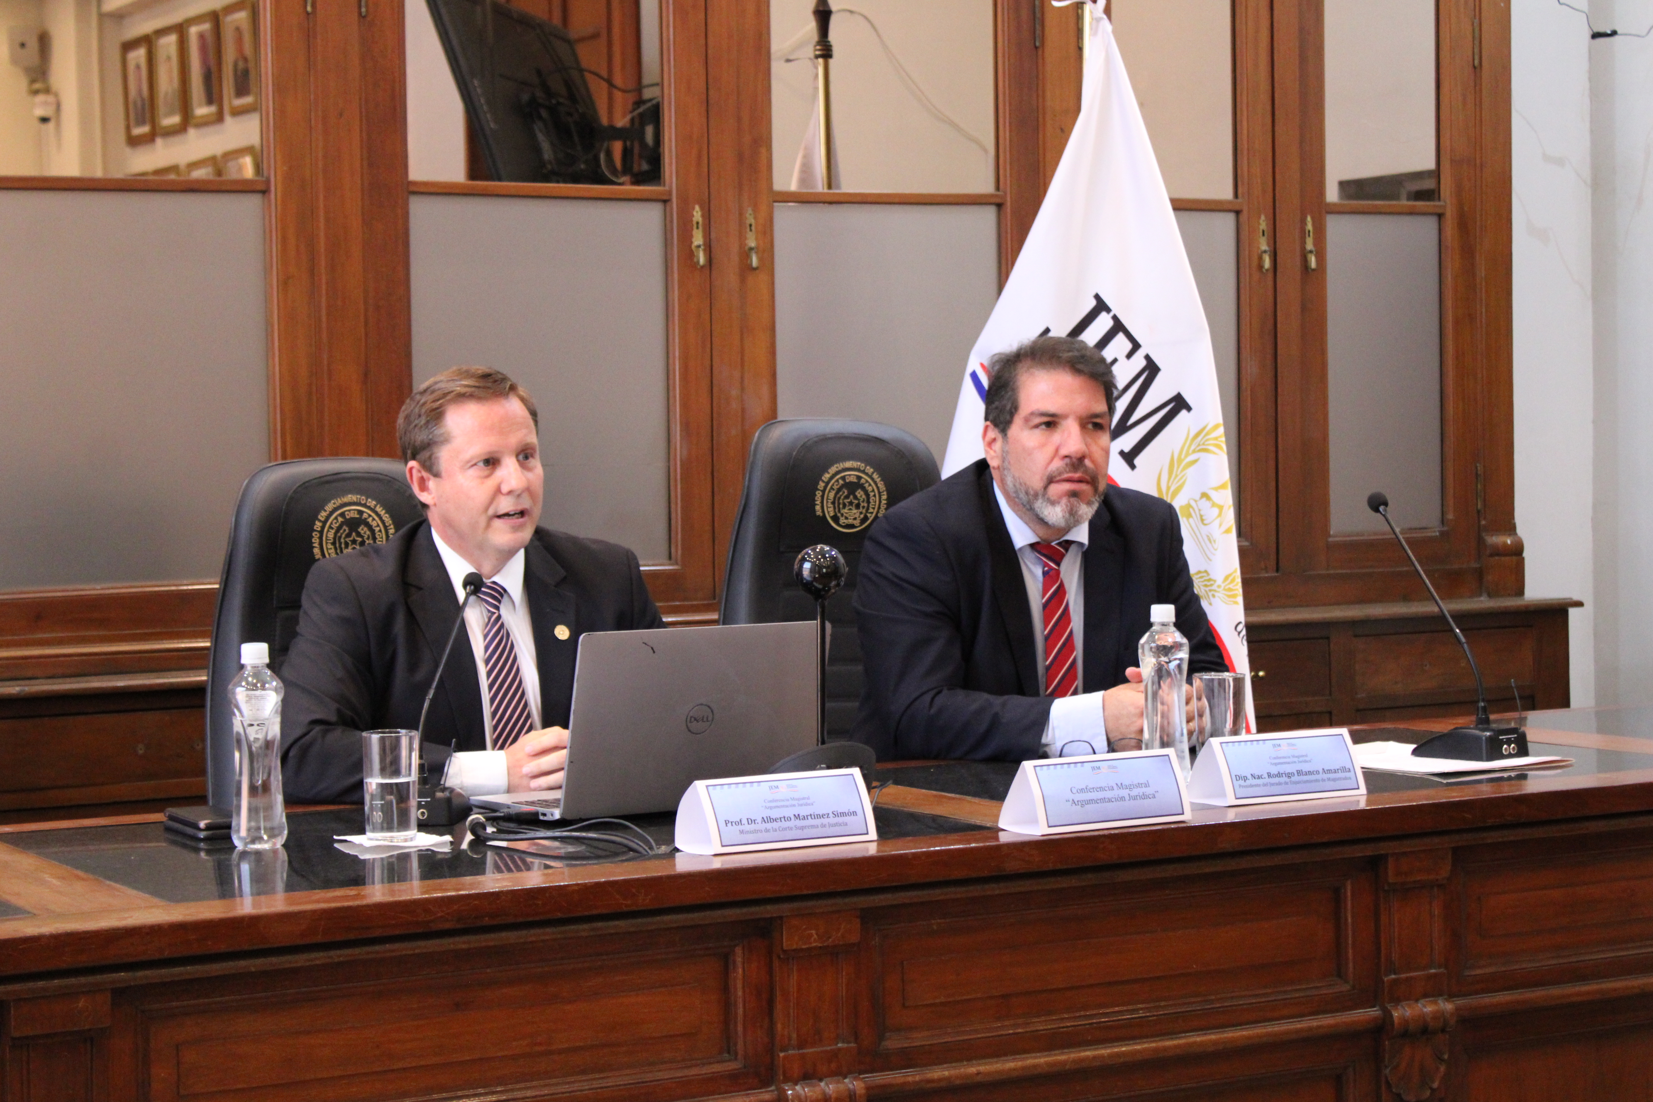
Formación y CAPACITACIONES
“Argumentación Jurídica”
Disertante: Prof. Dr. Alberto Martínez Simón, Ministro CSJ.

Slide 46
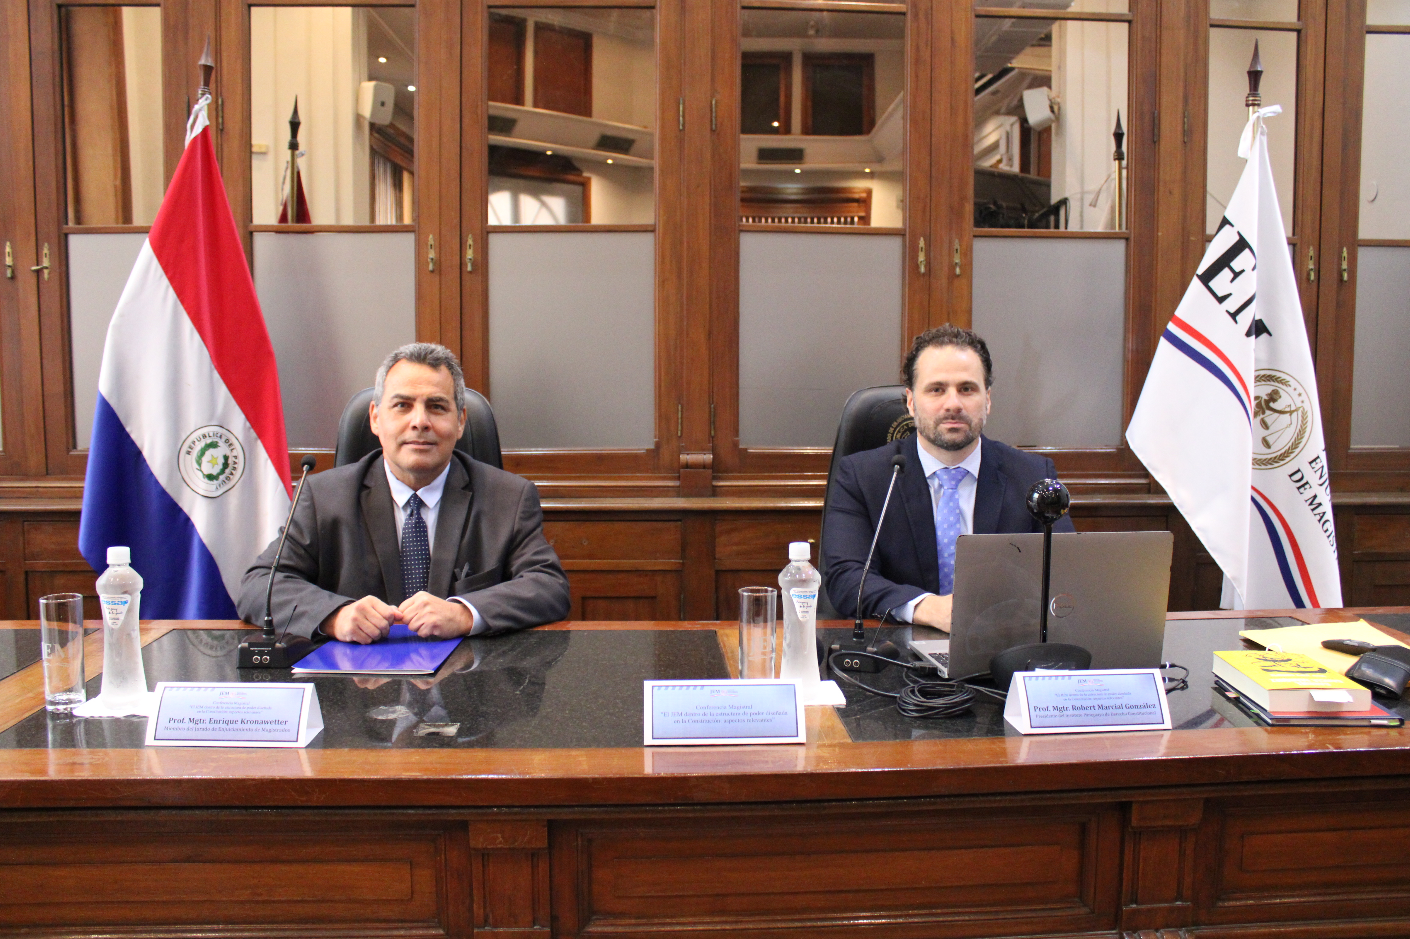
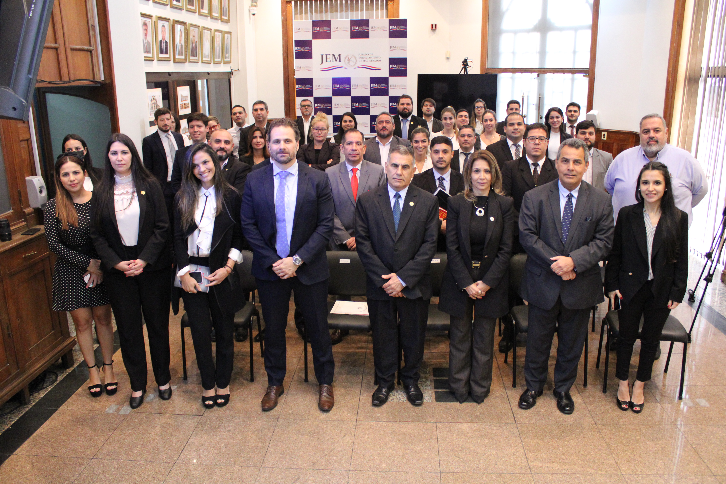
Formación y CAPACITACIONES
“El JEM dentro de la estructura de poder diseñada en la Constitución: Aspectos Relevantes”
Disertante: Prof. Mgtr. Robert Marcial González

Slide 47
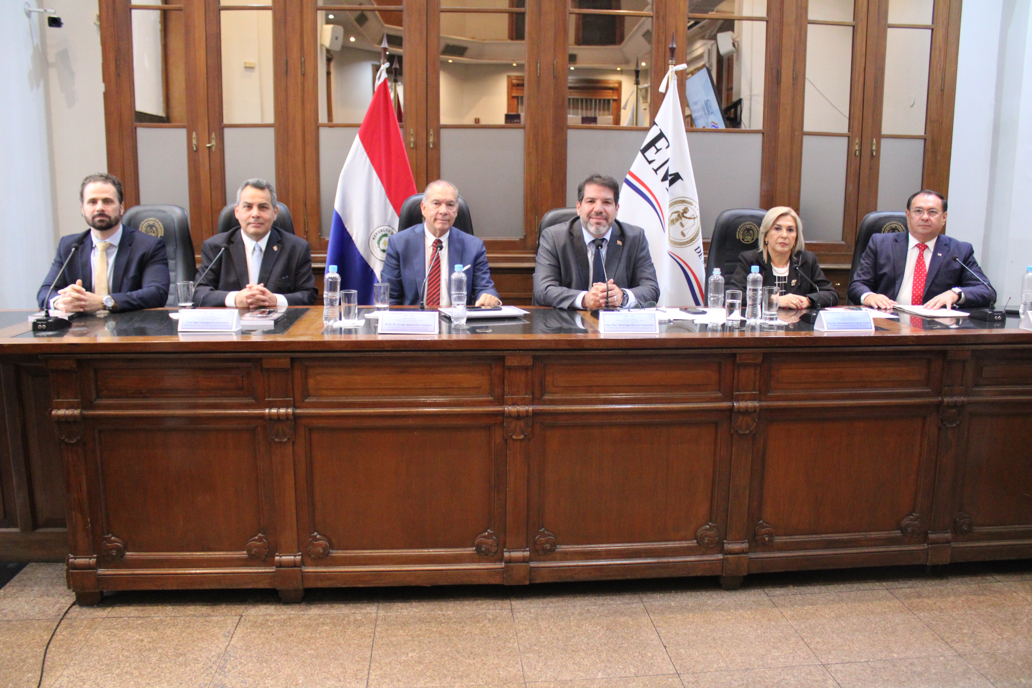
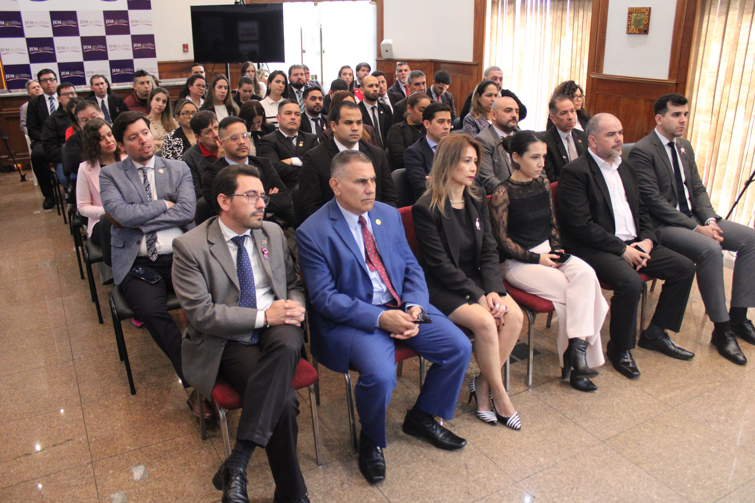
Formación y CAPACITACIONES
“Estándares actualizados de la CIDH en materia de destitución de Magistrados”
Disertante: Prof. Dr. Jorge Alejandro Amaya

Slide 48
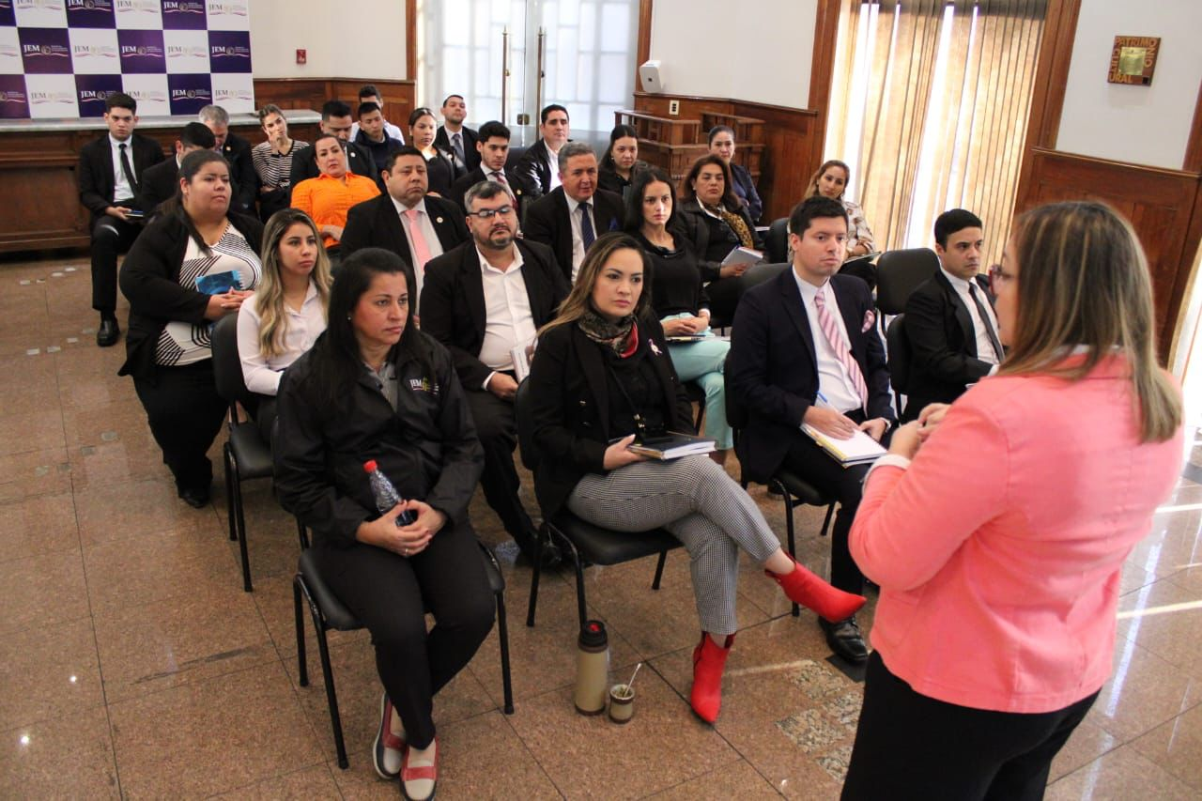
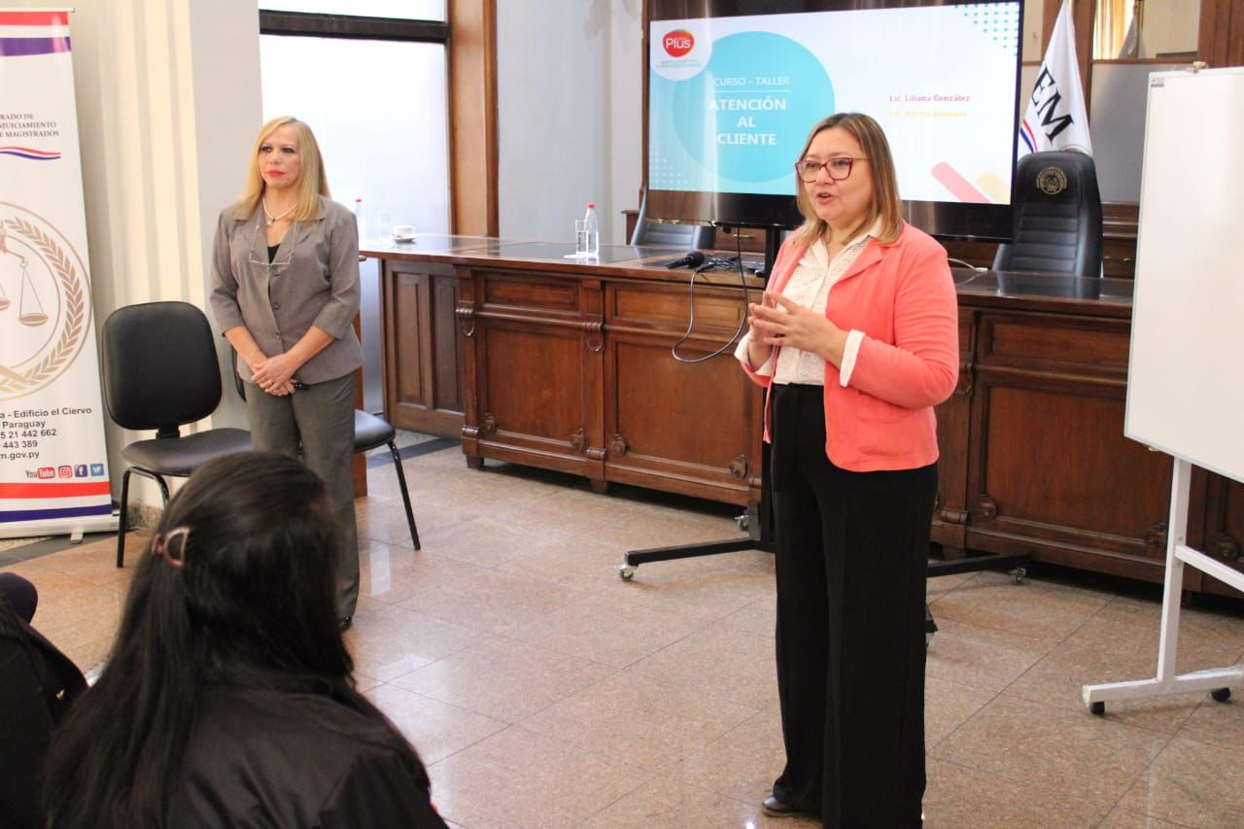
Formación y CAPACITACIONES
“Atención al Cliente”

Slide 49
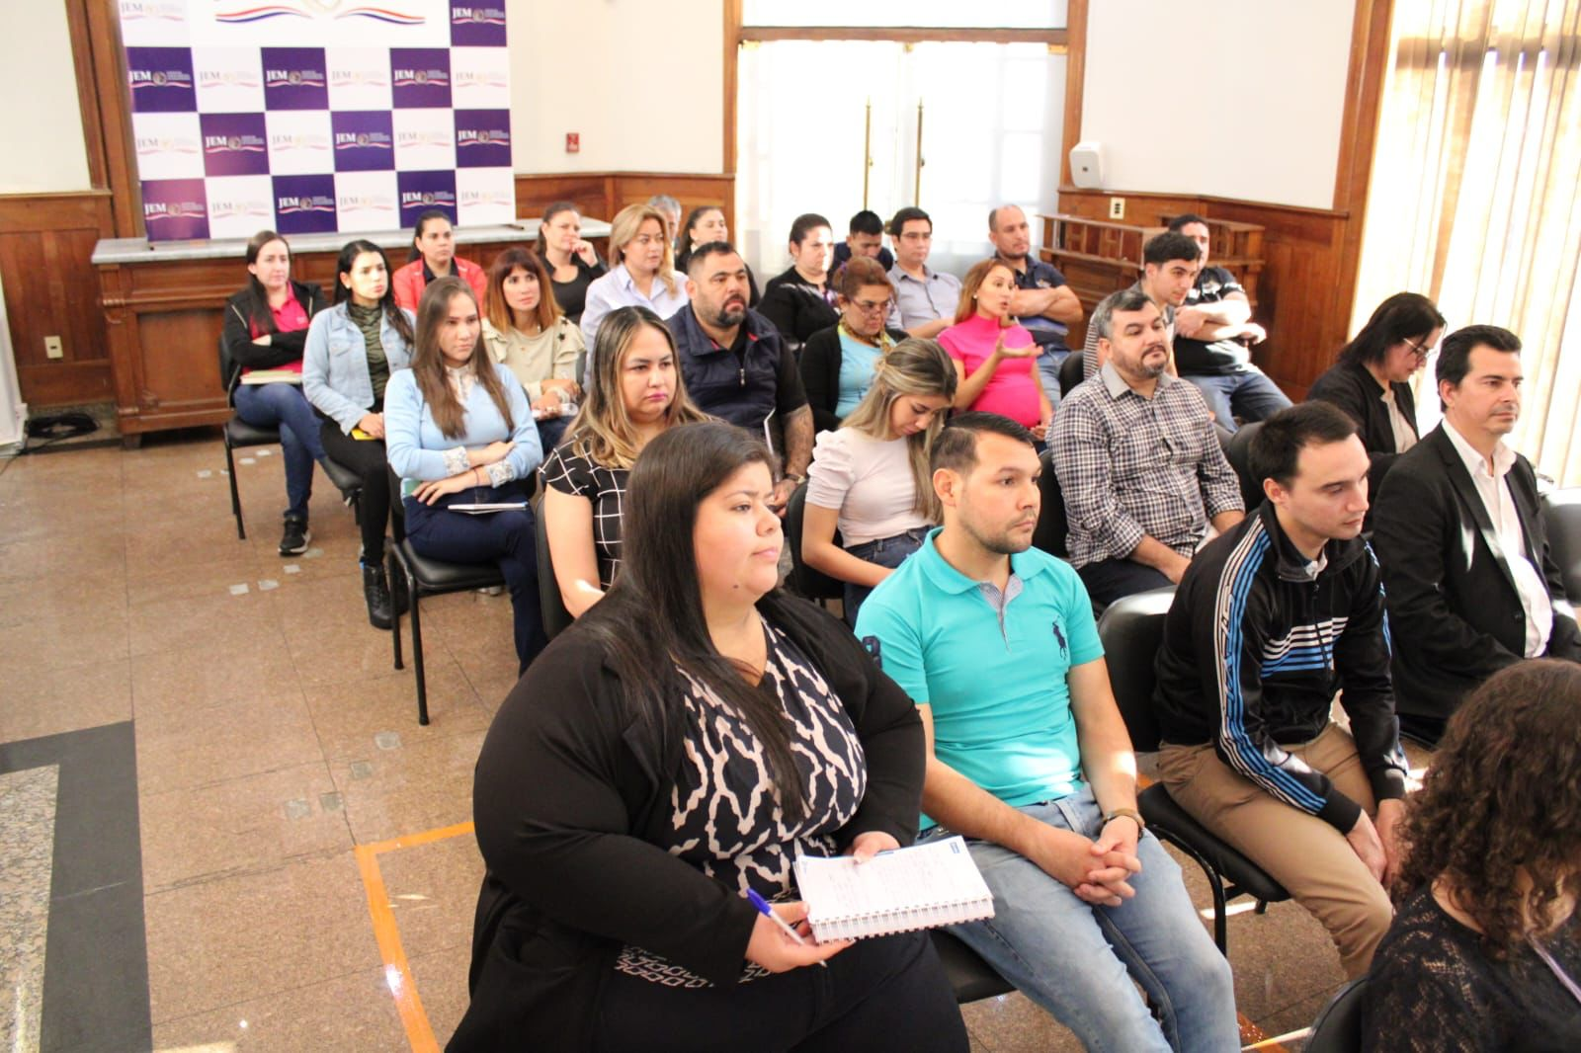
Formación y CAPACITACIONES
“Liderazgo”

Slide 50
Formación y CAPACITACIONES
“Atención al Ciudadano”

Slide 51
Formación y CAPACITACIONES
“Comunicación Eficaz”

Slide 52
Formación y CAPACITACIONES
Seminario “INTEGRIDAD Y TRANSPARENCIA EN LA GESTIÓN PÚBLICA”

Slide 53
RESPONSABILIDAD SOCIAL
Agasajo a los niños y niñas de
“CEBINFA KO’EJU”
Entrega de donaciones en el marco de la Campaña EcoModa

Slide 54
RESPONSABILIDAD SOCIAL
Charla de prevención del cáncer de mama

Slide 55
RESPONSABILIDAD SOCIAL
Charla de prevención del cáncer de próstata

Slide 56
MEJORAMIENTO AMBIENTAL
Desarrollo de la Campaña REVIVE del MADES, gestión de residuos sólidos urbanos del JEM
Implementamos el manejo correcto de los residuos que se generan en la institución y propiciamos su reciclaje, con miras a convertirnos en agentes multiplicadores de conciencia y buenas prácticas dentro de nuestra sociedad.

Slide 57
El combate a la morosidad

Slide 58
SESIONES realizadas
ORDINARIAS | EXTRAORDINARIAS
39 | 10

Slide 59
MOVIMIENTO DE EXPEDIENTES
INGRESADOS | ENJUICIAMIENTOS EN TRÁMITE | OFICIOS LIBRADOS
283 | 29 | 510

Slide 60
DECISIONES ADOPTADAS
SENTENCIAS DEFINITIVAS
APERCIBIMIENTO | 6
ABSOLUCIÓN | 11
CANCELACIÓN | 1
TOTAL | 18
AUTOS INTERLOCUTORIOS
167

Slide 61
USO DE LA FACULTAD OFICIOSA DEL JEM (ART. 18 DE LA LEY N° 6814/2021)
INICIO DE INVESTIGACIONES PRELIMINARES
99
ENE | FEB | MAR | ABR | MAY | JUN | JUL | AGO | SET | OCT | NOV | DIC
0 | 0 | 1 | 1 | 10 | 9 | 1 | 36 | 27 | 7 | 7 | -
Datos al 30 de noviembre de 2023.

Slide 62
caso “Nissen Pessolani vs Paraguay”
Cumplimiento integral de la Sentencia de fecha 21 de noviembre de 2022, dictada por la Corte Interamericana de Derechos Humanos (C.I.D.H.) en relación al caso “Nissen Pessolani vs Paraguay”

Slide 63
EVALUACIÓN DE propuestas de MODIFICACIONES A LA LEY N° 6814/2021
Por Resolución del 10 de octubre de 2023, se conformó el equipo de trabajo para la revisión de la Ley n° 6814/2021, a fin de evaluar propuestas de modificaciones a la normativa, conforme a la experiencia institucional de su aplicación.

Slide 64
Rendición de cuentas al ciudadano - 2023

